Slide 1
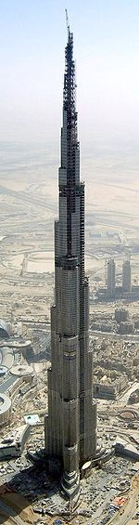
建筑施工技术
防水工程

Slide 2
9.1概述
一、防水工程质量要求
防水工程质量要求：不渗不漏，保证排水畅通，使建筑物具有良好的防水和使用功能。
影响防水工程质量的因素：防水材料、防水设计、防水施工及保养与维修管理等。

Slide 3
二. 防水工程分类：
按防水部位分：地下防水、屋面防水、厕浴间楼地面防水、桥梁隧道防水及水池、水塔等构筑物防水等。
按防水材料性质分：刚性防水、柔性防水（卷材防水、涂膜防水、密封材料防水 ）、金属板防水、 瓦材防水；
按构造作法分：结构构件自防水、防水材料防水
按设防方法分类：材料防水 、 构造防水

Slide 4

三、防水等级：
屋面工程技术规范GB50345-2012规定
常见的屋面防水有卷材防水屋面、涂膜防水屋面、刚性防水屋面、瓦屋面等。

Slide 5
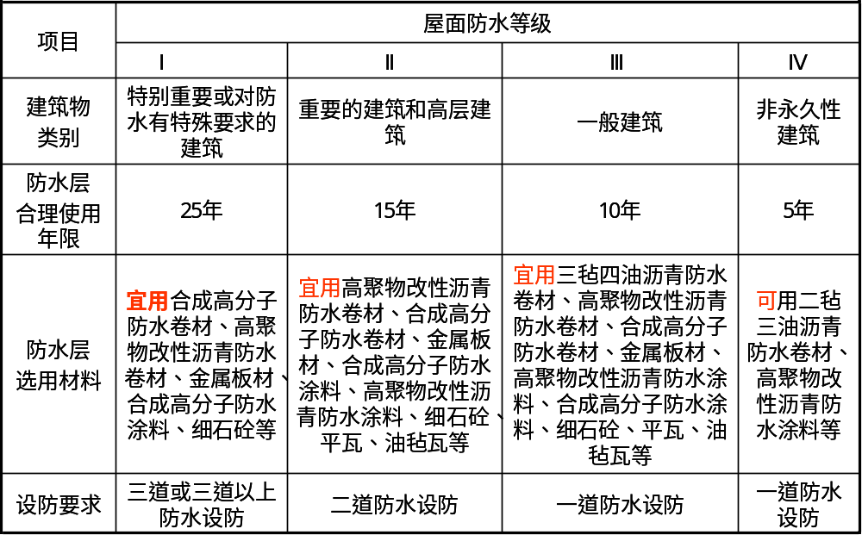
屋面工程技术规范GB50345-2002规定

Slide 6
地下防水工程设计规范GB50108-2008规定
防水等级 | 防水标准
一级 | 不允许渗水，结构表面无湿渍
二级 | 不允许漏水，结构表面可有少量面积不应大于总防水面积（包括顶板、墙面 、地面）的1/1000；任意100m²防水面积上的湿渍不超过2处，单个湿渍的最大面积不大于0.1m²； 其他地下工程：总湿渍面积不应大于总防水面积的2/1000；任意100m²防水面积上的湿渍不超过3处，单个湿渍的最大面积不大于0.2m²；其中，隧道工程平均渗水量不大于0.05L/（m².d），任意100m²防水面积上的渗水量不大于0.15L/（m².d）。
三级 | 有少量漏水点，不得有线流和漏泥砂； 任意100m²防水面积上的漏水或湿渍点数不超过7处，单个漏水点的最大漏水量不大于2.5L/d，单个湿渍的最大面积不大于0.3m²。
四级 | 有漏水点，不得有线流和漏泥砂； 整个工程平均漏水量不大于2L/（m².d）；任意100m²防水面积上的平均漏水量不大于4L/（m².d）。

Slide 7
四、防水材料
改性沥青防水卷材
合成高分子防水卷材
防水卷材
沥青类防水涂料
聚合物改性沥青类
合成高分子防水涂料
防水涂料
密封材料
定型密封材料
不定型密封材料
瓦
玻纤胎沥青瓦、烧结瓦、混凝土瓦
刚性防水材料
防水砼、防水砂浆、注浆堵漏材料

Slide 8

9.2 屋面防水工程
9.2.1卷材防水屋面
适用于平屋顶屋面
卷材防水屋面的构造层次：
铝箔保护层
SBS卷材防水层
冷底子油结合层
水泥砂浆找平层
保护层
找平层
膨胀蛭石保温层兼找坡层
防水层
保温层
沥青卷材隔汽层
结构层
冷底子油结合层
顶棚层
水泥砂浆找平层
钢筋混凝土屋面板结构层
正置式保温基本构造
正置式保温构造举例

Slide 9

砾石或混凝土板保护层
水泥聚苯板保温层
SBS卷材防水层
保护层
保温层
防水层
冷底子油结合层
结合层
找平层
结构层
水泥砂浆找平层
顶棚层
钢筋混凝土屋面板结构层
倒置式保温基本构造
倒置式保温构造举例

Slide 10
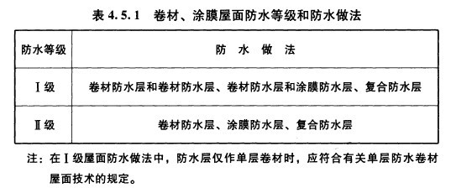
卷材、涂抹屋面防水等级和做法

Slide 11
9.2.1.1 高聚物改性沥青防水卷材屋面
一、材料及质量标准
1.防水卷材类型：
SBS改性沥青防水卷材、APP改性沥青防水卷材、再生橡胶改性沥青防水卷材
胎体材料有：聚酯毡、麻布、聚乙烯膜、玻纤毡
改性沥青防水卷材的性能见下表

Slide 12
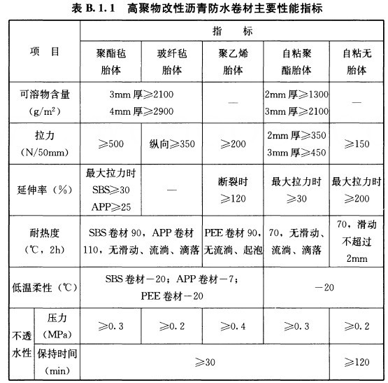

Slide 13
③现场抽样复检。
进场验收：
①出厂合格证及质量检测报告，
②外观质量
外观质量要求 |  | 规格
项目 | 外观质量要求 | 厚度/mm | 宽度/mm | 每卷长度/m
断裂、褶皱、孔洞、剥离 | 不允许 | 2.0 | ≥1000 | 15.0~20.0
边缘不整齐、砂砾不均匀 | 无明显差异 | 3.0 | ≥1000 | 10.0
胎体未浸透、漏胎 | 不允许 | 4.0 | ≥1000 | 7.5
涂盖不均匀 | 不允许 | 5.0 | ≥1000 | 5.0

Slide 14
2.基层处理剂
卷材厂家配套供应。常见：石油沥青冷底子油、橡胶改性沥青冷胶黏剂
作用：（1）、隔绝基层渗透来的水分；
（2）、提高基层表面与防水卷材间的粘接力。
3.卷材胶黏剂
常见橡胶改性沥青冷胶黏剂或由卷材生产厂家指定产品。
种类：基层与卷材粘贴胶黏剂；卷材与卷材粘贴胶黏剂
检验：粘接剥离强度。
4.密封材料
基层处理剂、胶粘剂、密封材料等均应与卷材性质相容。

Slide 15
5.卷材储存
①储存在阴凉通风的室内，避免雨淋和受潮（起鼓、粘接不良），严禁接近火源，不得≥45℃环境贮存，否则易粘卷。
②直立堆放（卷材中空，横向受挤压可能压扁，开卷后不易展开），高度≤两层，不得横放、斜放；
③按品种、型号、规格、分类堆放；避免与化学介质及有机溶剂接触。

Slide 16
二、高聚物改性沥青防水卷材施工
施工顺序：找平层→找坡层→保温层→找平层→防水层→保护层
防水层施工顺序：施工准备→清理基层→涂刷基层处理剂→节点密封处理→定位、弹基准线→基层涂胶→卷材粘贴、辊压排气→搭接面清理→搭接缝密封→检查、清理、修整。
（一)结构层要求
一般为钢筋混凝土结构，有装配式钢筋混凝土板和整体现浇细石砼板。
装配式钢筋混凝土板：板安置平稳，板端缝密封，侧缝用细石混凝土灌密实，强度等级≥C20。
板缝宽度≥40mm时，在板下设吊模补放构造钢筋后，浇细石混凝土。

Slide 17
（二)找平层
1.要求
①表面平整、清洁干燥，无松动、起壳、开裂现象，与基层粘结牢固；
②坡度：符合设计要求，泛水处做成100~150mm半径圆弧形或斜面长度为100~150mm钝角；
③分格缝：缝宽20mm，留设在预制板支撑边的拼缝处，当用水泥砂浆或细石混凝土时缝间距为≤6m，采用沥青砂浆时≤4m，分格缝嵌密封材料。
2.材料
① 1：2.5～1：3水泥砂浆、C20细石混凝土、1：8沥青砂
②厚度：与基层结构形式有关。
基层整体混凝土，水泥砂浆找平层：15～20mm；
整体或板状材料保温层：20～25mm；
装配式混凝土板，松散材料保温层：20～30mm。
松散材料保温层，细石混凝土找平层：30～35mm。

Slide 18
（三）.保温层施工
“保温层的含水率必须符合设计要求。”
1.松散材料保温层施工：
①分层铺设并压实，压实的程度与厚度经试验确定；
②保温层施工完后及时施工找平层和防水层；
③雨季施工采取遮盖措施。
2.板状保温层施工：
①紧靠基层施工，粘贴牢固、平稳；
②分层铺设的板块上下层接缝错开，板间缝隙采用同类材料填实；
3.整体现浇保温层施工：
①沥青膨胀蛭石（珍珠岩）机械搅拌，色泽一致无沥青团；
②压实程度根据试验确定，厚度符合设计要求，表面平整；
③硬质聚氨酯泡沫塑料按配合比准确计量，发泡厚度均匀一致。

Slide 19
（四）找平层施工
（五）刷冷底子油
冷底子油：沥青溶于稀释剂（汽油、柴油、煤油、苯等）。
将其涂刷在混凝土、砂浆或木材等基面上，冷底子油能很快渗入基层孔隙中，待溶剂挥发后沥青颗粒便留在基地孔隙中与基面牢固结合，使基地表面憎水并具有粘结性。
一般在常温下用于防水工程的底层。
分类：慢挥发性冷底子油、快挥发性冷底子油
施工要求
1.基层平整、干净、干燥，含水率<10%，以基层发白没有时显水痕为准。
检验找平层干燥的方法： 将1m²卷材铺在找平层上，过3小时后掀开，无水印则说明干燥。
2.喷涂法或滚涂法、刷涂法施工。
涂刷薄而均匀，厚度0.15～0.20mm，不得有空白、麻点、气泡。
3.涂刷时间：铺卷材前1~2d进行，使油层干燥而不沾灰尘。

Slide 20
(六) 防水层施工
1.施工条件与基层处理
①屋面以上工程完成，找平层干燥
②基层处理剂干燥后立即铺贴卷材。
③环境要求：天气晴朗时铺贴，严禁雨、雪天施工，五级以上大风时不得施工，热熔法施工温度≥-10℃，其他材料≥5℃。
2.铺贴工艺
热粘法：利用加热器（火焰喷枪）融化卷材背面沥青胶与基层粘贴。
冷粘法：用胶黏剂与基层或卷材粘贴

Slide 21
3.粘贴方法
①满粘法： 与基层全部粘接。热熔法、冷粘法、自粘法均可用此法。适用于面积较小，屋面结构变形小，找平层干燥屋面。
②空铺法：与基层在四周一定宽度内粘贴，其余部分不粘贴。檐口、屋脊和层面转角处突出屋面的连接处，应满粘，粘贴宽度≥80mm，卷材与卷材搭接缝满粘，叠层铺贴满贴。
优点：减少基层变形对防水层的影响，有利于解决防水层起皱、开裂问题。
缺点：防水层与基层不黏结，一旦渗漏不易找到漏点。
适用于：基层湿度大，找平层水汽难由排气道排入大气屋面

Slide 22
③条粘法：与基层条状黏结，每幅卷材与基层粘贴面≥2条，宽度150mm，卷材与卷材满粘搭接，叠层满粘铺贴。
特点：防水层适应基层变形能力强，有利于防止卷材起鼓、开裂。
缺点：操作复杂，影响防水功能。
适用于：留槽排气不能可靠解决卷材防水层开裂和起鼓的无保温层屋面，或者温差较大、基层十分潮湿的排气屋面。
④点粘法：卷材与基层点状粘贴，每平米≥5点，每点面积≥100×100mm，搭接处满粘，防水层周边一定范围内满粘。
特点及适用条件同条粘法。

Slide 23
4.铺设方向
⑴屋面坡度＜3％：平行于屋脊铺贴；
⑵屋面坡度＝3％～15％：平行或垂直于屋脊铺贴；
⑶屋面坡度＞15％或屋面受振动：垂直于屋脊铺贴；
⑷多层卷材屋面：各层卷材方向相同，不得交叉铺贴。
5.铺设顺序
⑴、“先高后低，先远后近”：高低跨屋面→先铺高跨后铺低跨；等高大面积屋面→先铺上料地点远部位，后铺较近部位。
⑵、每一跨大面积卷材铺贴前，先做好节点、附加层和排水较为集中部位(如水落口处、檐口、天沟、檐沟、屋面转角处、板端缝等)，再由屋面最低标高处向上施工，保证顺水搭接。
⑶、檐沟、天沟卷材顺长度方向铺贴，以减少搭接。

Slide 24
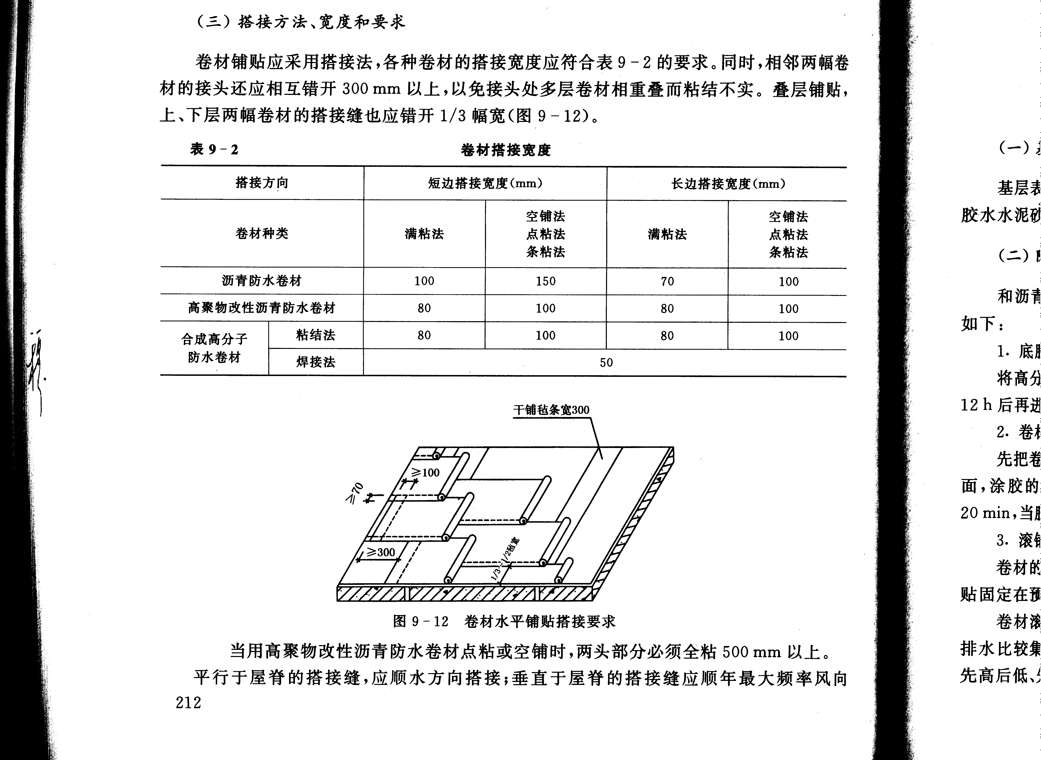
6.搭接要求：
长边搭接：平行于屋脊铺贴时≥70mm，第一层空铺、点铺、条铺时≥100mm；
短边搭接：平屋面≥100mm，坡屋面短边搭接≥150mm；
相邻两幅卷材短边接缝应错开≥500mm；
上下两层卷材错开1/3或1/2幅度。
卷材搭接形式与要求

Slide 25
卷材搭接宽度（mm）
铺贴方法 卷材种类 |  | 短边搭接 |  | 长边搭接
 |  | 满粘法 | 空铺、点粘条粘法 | 满粘法 | 空铺、点粘 条粘法
高聚物改性沥青卷材 |  | 80 | 100 | 80 | 100
合成高分子卷材 | 胶粘剂 | 80 | 100 | 80 | 100
 | 胶粘带 | 50 | 60 | 50 | 60

Slide 26
7.铺设要点
（1）基层干燥、干净、平整；弹设标准线，沿线铺设。
（2）冷粘法铺贴：
①涂刷基层处理剂：用胶皮刮板涂刷均匀，不露底，不堆积，厚度0.5mm。并控制胶粘剂涂刷与卷材铺贴间隔时间。
②铺设节点防水卷材。节点部位及周边200mm范围内，均匀涂刷一层厚度≥1mm胶粘剂，粘贴一层防水卷材，并在其上涂一层胶粘剂。
③铺设大面积卷材。两人操作，一人推赶卷材，确保卷材下无空气，辊压粘贴牢固。
④卷材铺贴应平整顺直，搭接尺寸准确，不得扭曲、皱折
⑤搭接部位涂满胶粘剂，用溢出的胶粘剂刮平封口。接缝边缘及末端收头部位，用密封材料封严，宽度≥10mm。

Slide 27
（3）热熔法铺贴卷材
①清理基层杂质，涂刷基层处理剂，要求涂刷均匀，厚薄一致，待干燥后，按设计做好节点构造；
②卷材定位、弹基线；
③热熔时，将沥青膜底面向下，对正基线，用火焰喷枪同时加热卷材与基层，喷枪距加热面50～100mm，当沥青熔融至光亮黑色，立即滚铺卷材，辊压密实，排除卷材下的空气，粘贴牢固
④加热卷材均匀，不得过分加热或烧穿卷材，厚度＜3mm的高聚物改性沥青防水卷材严禁采用热熔法施工；
⑤接缝部位必须溢出热熔的改性沥青胶；
⑥铺贴的卷材应平整顺直，搭接尺寸准确，不得扭曲、皱折。

Slide 28
7.保护层施工
（1）防水层经过验收合格，并将其表面清扫干净后进行。
（2）在卷材防水层表面涂刷胶黏剂、铺撒膨胀蛭石粉保护层、涂刷绿色或银色涂料做保护层。

Slide 29
③现场抽样复检。
9.2.1.2 合成高分子防水卷材屋面
一、材料及质量标准
1.防水卷材类型：
三元乙丙橡胶防水卷材、聚氯乙烯防水卷材、氯化聚乙烯防水卷材、氯磺化聚乙烯防水卷材、氯化聚乙烯--橡胶共混防水卷材。
进场验收： ①出厂合格证及质量检测报告，
②外观质量及规格
项目 | 外观质量 | 厚度mm | 宽度mm | 每卷长度m
折痕 | 每卷≤2处，总长度≤20mm | 1.0 | ≥1000 | 20.0
杂质 | 不允许有＞0.5mm的颗粒 | 1.2 | ≥1000 | 20.0
胶块 | 每卷≤6处，每处面积≤4mm2； | 1.5 | ≥1000 | 20.0
缺胶 | 每卷≤6处，每处≤7mm | 2.0 | ≥1000 | 10.0

Slide 30
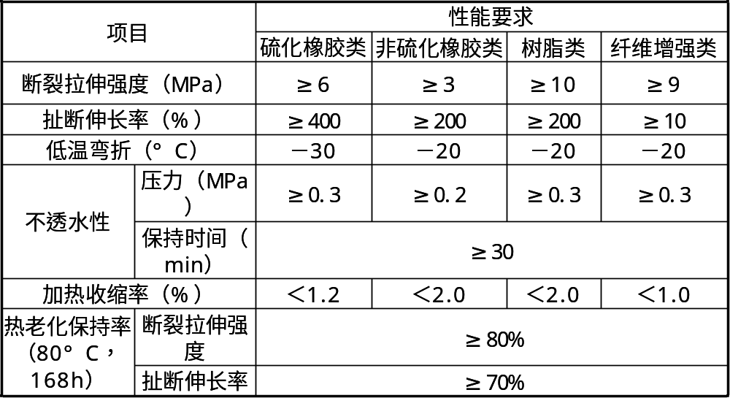
合成高分子防水卷材技术要求

Slide 31
2.基层处理剂
厂家配套供应。
3.卷材胶黏剂
厂家配套供应。
种类：基层与卷材粘贴胶黏剂；卷材与卷材粘贴胶黏剂
检验：粘接剥离强度。
4.密封材料
基层处理剂、胶粘剂、密封材料等均应与卷材性质相容。

Slide 32
二、合成高分子防水卷材施工
1.铺贴工艺
自粘法、冷粘法、热风焊接法
2.铺设要点
（1）基层弹设标准线，沿线铺设。
（2）自粘法铺贴：
①基层表面应均匀涂刷基层处理剂，干燥后应及时铺贴卷材；
②铺贴卷材三人操作；按基线位置铺贴，缓缓剥开卷材背面防粘隔离纸，将卷材直接粘贴于基层上，随撕隔离纸，随即将卷材向前滚铺，铺时注意将卷材下面空气排尽并辊压粘结牢固；
③构造节点部位及周边200mm范围内，加铺一层防水卷材
④卷材接缝处应用密封膏封严，宽度不应小于10mm；
⑥卷材铺贴平整顺直，搭接尺寸准确，不扭曲、皱折。

Slide 33
（3）冷粘法铺贴卷材
同高聚物改性沥青防水卷材施工
（4）热风焊接法施工
①主要用于塑料系高分子卷材（聚氯乙烯防水卷材）搭接缝施工方法；
②施工工艺：施工准备→清理基层→涂刷基层处理剂→节点密封处理→定位、弹基准线→卷材反面涂胶（先撕去隔离纸）→基层涂胶→卷材粘贴、辊压排气→搭接面清理→搭接缝焊接→搭接缝密封→收头密封固定→检查、清理、修整。
③焊接方法：单道焊缝、双道焊缝；
④加热以胶体发粘为度。焊接前卷材铺放平整顺直，不得褶皱。搭接尺寸准确，搭接宽度≥50mm；
⑤焊接时无水滴、露珠，无油污及附着物，清扫干净；
⑥先焊长边，后焊短边。焊接面受热均匀且有少量熔浆出现，不得漏焊、跳焊或焊接不牢。

Slide 34
9.2.2涂膜防水屋面
特点：操作简单、施工速度快；冷施工，改善劳动强度，减少环境污染；温度适应性好，易于修补、价格低廉。
缺点：厚度难保持均匀。
一、材料及质量要求
高聚物改性沥青防水涂料
合成高分子防水涂料
胎体增强材料
→薄质涂料，用于防水要求较高防水工程
→聚酯毡、玻纤网格布、玻纤毡、棉混合纤维无纺布
溶剂型防水涂料
反应型防水涂料
水乳型防水涂料

Slide 35
二、施工要求
1.施工顺序：
基层清扫→涂布基层处理剂→特殊部位处理→涂膜防水层施工→保护层施工。
2.基层处理剂
要求涂刷均匀、覆盖完全。
3.防水涂料施工
“先高后低、先远后近”施工，先做节点、附加层，再进行大面积施工。
严禁雨天、雪天施工；施工环境气温宜为5～35℃。
涂刷方法：刮涂、刷涂、机械喷涂。分层进行。
涂层要求厚薄均匀、表面平整、不得有露底、漏涂、堆积现象。
防水涂膜最少两层，每层刷2~3遍，分层分遍涂布，待先涂的涂层干燥后再涂刷第二层，总厚度符合设计要求。

Slide 36
4.铺设胎体材料：
基层处理剂→防水涂料→胎体材料→防水涂料→胎体材料→防水涂料→保护层
铺设胎体材料，应在底层防水涂料干燥后施工。胎体上涂布涂料时，涂料应浸透胎体，覆盖完全，不得外露。
胎体材料应边涂刷边铺设，并刮平粘牢，排出气泡。
胎体铺贴方向：屋面坡度≤15％时平行于屋脊，否则垂直于屋脊。
铺贴由低向高进行，顺水流方向搭接，长边搭接宽度≥于50mm，短边搭接宽度≥70mm。
采用两层胎体增强时，上下层不得相互垂直铺设(使其延伸性一致)，搭接缝位置应错开≥1／3幅宽。

Slide 37
5.保护层施工
材料可用细砂、云母、蛭石、浅色涂料、水泥砂浆、细石混凝土或块材等。
刚性材料保护层与涂膜防水层间应设置隔离层。
细砂、云母、蛭石等散状材料应筛去粉料，在涂刮最后一遍涂料时，边涂边撒，保证均匀，不得露底，压实粘牢，干燥后清除多余的浮料。
浅色涂料保护层待涂膜固化后进行，其作法与要求同卷材保护层。

Slide 38
9.2.2 刚性防水屋面
主要材料：水泥砂浆、普通细石砼、补偿收缩砼、防水砼。
特点：耐久性好、维修方便、价格便宜
缺点：抗拉强度低、易受干湿变形、温度变形和结构变位影响而产生裂缝。
适用范围：主要用于地下工程防水。
不适用于设有松散保温层的的屋面，大跨度和轻型屋盖屋面，以及受较大振动或冲击屋面，坡度大于15%屋面。
材料要求：p.o或硅酸盐水泥，混凝土强度≥C20。

Slide 39
细石砼防水工程施工
一、基层要求
可用于无保温层装配式或整体式钢筋砼屋盖及地下防水工程。
1.整体现浇钢筋混凝土结构层
2.装配式钢筋混凝土结构层
用强度等级≥C20掺膨胀剂细石混凝土灌缝，屋面板缝宽度大于40mm，或上窄下宽时，缝内设构造钢筋，再浇筑细石混凝土。
基层应平整、干净、上道工序施工前洒水湿润，但不得积水。

Slide 40
二、隔离层施工
材料：低强度砂浆、卷材、塑料薄膜
作用：使结构层和防水层的变形互不受约束，以减少混凝土产生拉应力而导致混凝土防水层开裂。
1.石灰砂浆隔离层施工
厚度10~20mm，表面平整、压实抹光，干燥后进行防水工程施工。
2.卷材隔离层施工
（1）1:3水泥砂浆在结构层上找平，压实抹光干燥；
（2）铺3~8mm干细砂，上铺一层卷材；
（3）或在找平层上直接铺一层塑料薄膜做隔离层。

Slide 41
三、防水层施工
1.普通细石混凝土防水层施工
①厚度≤40mm；
②配置φ4@100~200双向钢筋网，位置为中部偏上；
③设置分格缝
设置在屋面板支撑端、屋面转折处、防水层与突出屋面结构交接处，并与板缝对齐；
分格缝间距≤6m，“一间一分格”，分格面积≤36m²；
现浇板与预制板交接处、伸缩缝、变形缝部位应设分格缝；
分格缝上口宽30mm，下口宽20mm；
④分格缝施工
隔离层上放线定位→在分格缝位置固定木条→浇筑混凝土→初凝后取出木条→油膏嵌缝

Slide 42
⑤细石混凝土施工
一个分格内一次浇筑完毕，不留施工缝；
先浇筑20mm混凝土→防止钢筋网→再浇筑20mm混凝土→表面泛浆后收水哑光；
施工温度：5~35℃；浇筑12~24h后及时洒水养护，养护时间≥14d。
2.补偿收缩混凝土
3.预应力混凝土
4.钢纤维混凝土

Slide 43
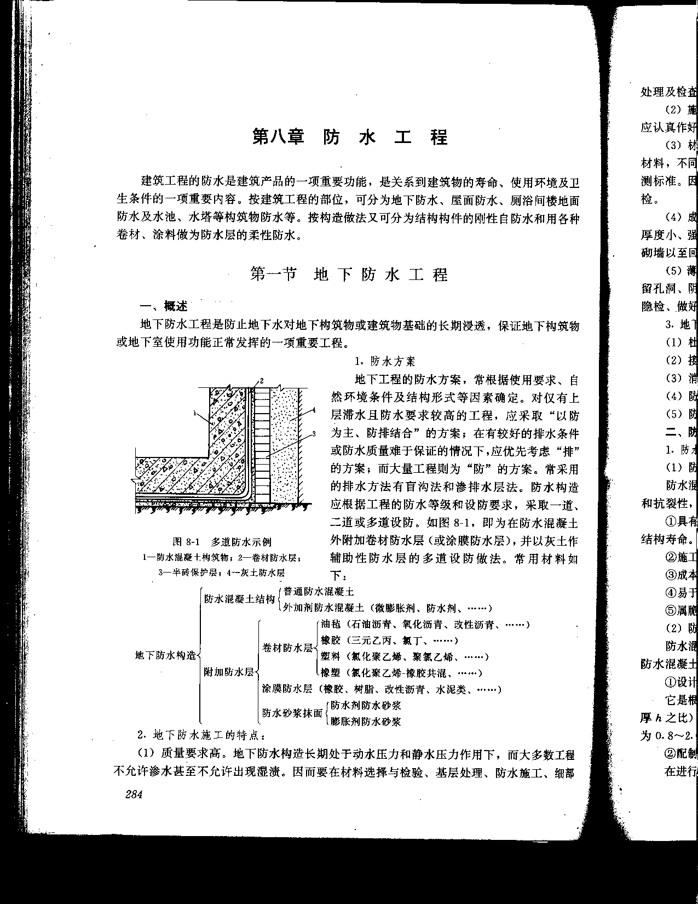
9.3 地下防水工程
9.2.1 概述
建筑物地下室多为一、二级防水，即达到“不允许渗水，结构表面无湿渍”和“不允许漏水，结构表面可有少量湿渍”的标准。
多道防水示例
1－防水混凝土构筑物；2－卷材或涂膜防水层；3－半砖保护层；4－灰土防水层

Slide 44
一、地下防水方案
普通防水混凝土
外加剂防水混凝土（微膨胀剂、防水剂）
防水混凝土结构
外加剂渗透结晶防水混凝土
地下防水构造
改性沥青类（弹性体、塑性体、聚乙烯胎）
橡胶类（三元乙丙、三元丁）
卷材防水层
塑料类（聚氯乙烯、氯化聚乙烯）
橡塑共混类（氯化聚乙烯－橡胶共混）
附加防水层
涂膜防水层（橡胶类、树脂类、改性沥青类、聚合物水泥类）
防水剂防水砂浆
防水砂浆抹面
膨胀剂防水砂浆

Slide 45
二、地下防水施工的特点
1.质量要求高。
2.施工条件差
3.材料品种多
4.成品保护难
5.薄弱部位多
三、地下防水施工的原则
1、杜绝防水层对水的吸附和毛细渗透。
2、接缝严密，形成封闭的整体。
3、消除所留孔洞造成的渗漏。
4、防止不均匀沉降而拉裂防水层。
5、防水层须做至可能渗漏范围以外。

Slide 46
9.3.2 防水混凝土的施工
一、防水混凝土的特点、抗渗等级及种类
1.特点
防水、承载，且防水年限同结构寿命；
施工简便、质量可靠；成本低廉、耐久性好；易于检查和修堵。
但由于混凝土属脆性材料，易因变形、开裂而渗漏。
2.抗渗等级
工程埋置深度（m）
<10
10～20
20～30
30～40
设计抗渗等级
P6
P8
P10
P12
3.防水混凝土的种类
（1)普通防水混凝土
（2）外加剂防水混凝土
减水剂、引气剂、防水剂、膨胀剂

Slide 47
二、防水混凝土
1.使用要求
（1）防水混凝土基础下应作混凝土垫层，厚度≥100mm，强度等级≥C10。
（2）防水混凝土抗渗结构厚度≥250mm；裂缝宽度≤0.2mm；迎水面钢筋混凝土保护层厚度≥50mm。
（3）有侵蚀性介质时，应采取可靠的防腐措施。
（4）用于受热部位时，防水混凝土表面温度≤80℃，否则应采取隔热措施。
（5）不得用于受到剧烈振动或冲击的结构。
2.配制要求
抗渗水压值=设计值+O.2Mpa。

Slide 48
三、防水薄弱部位处理
1.施工缝
（1）施工缝的位置
墙体一般设水平施工缝，位置：高出底板表面300～500mm，或低于顶板底面100mm墙身。
墙体设孔洞时，施工缝距孔洞边缘≥300mm。
如需留设垂直缝时，应避开地下水和裂隙水较多的地段。

Slide 49
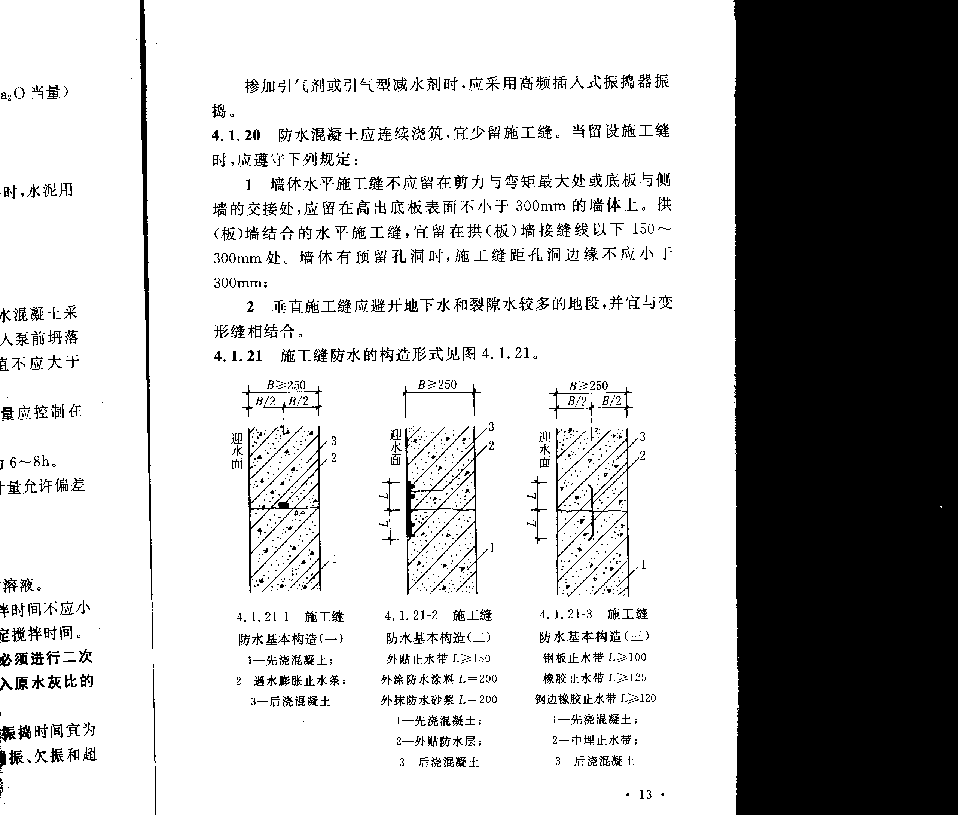
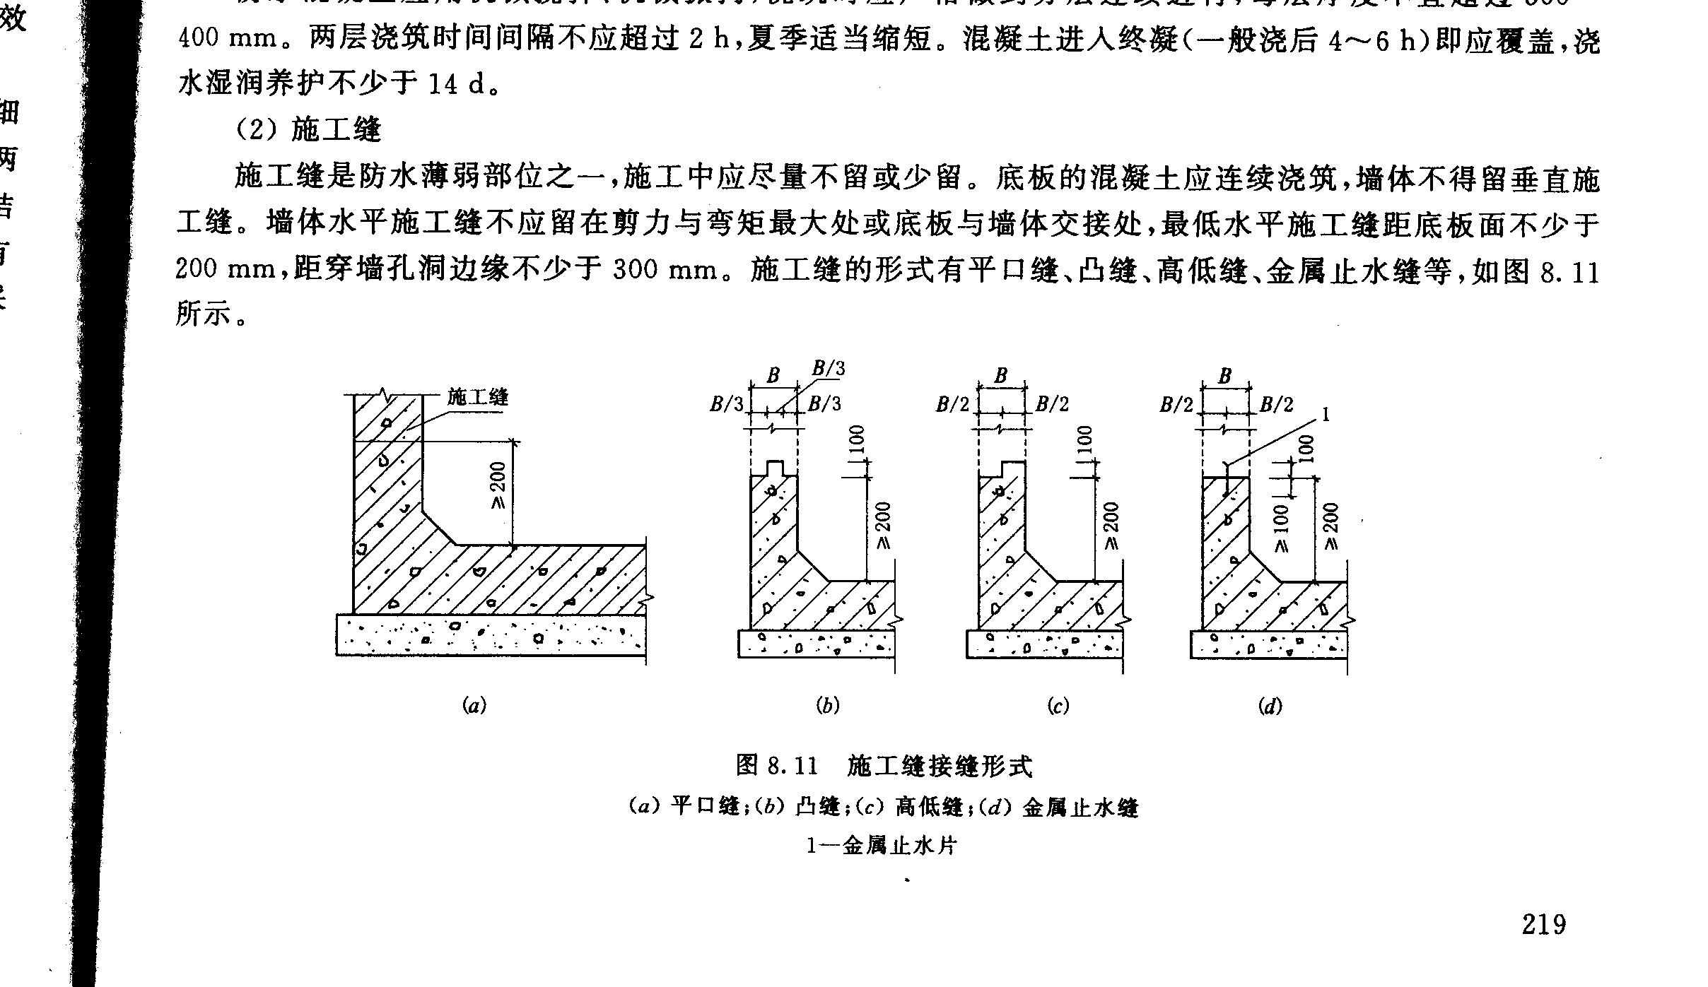
（2）构造形式
止水板
遇水膨胀止水条
后浇混凝土
外贴防水层
≥300
≥300
先浇混凝土
（a）平缝加止水板
（c）平缝外贴防水层
（b）平缝加止水条
防水混凝土施工缝位置及形式示意图
（3）施工要求
原浇混凝土达到1.2MPa后，进行接缝施工。
水平施工缝继续浇筑混凝土时，先铺一层20～25mm(墙底为50～100mm)水泥砂浆

Slide 50
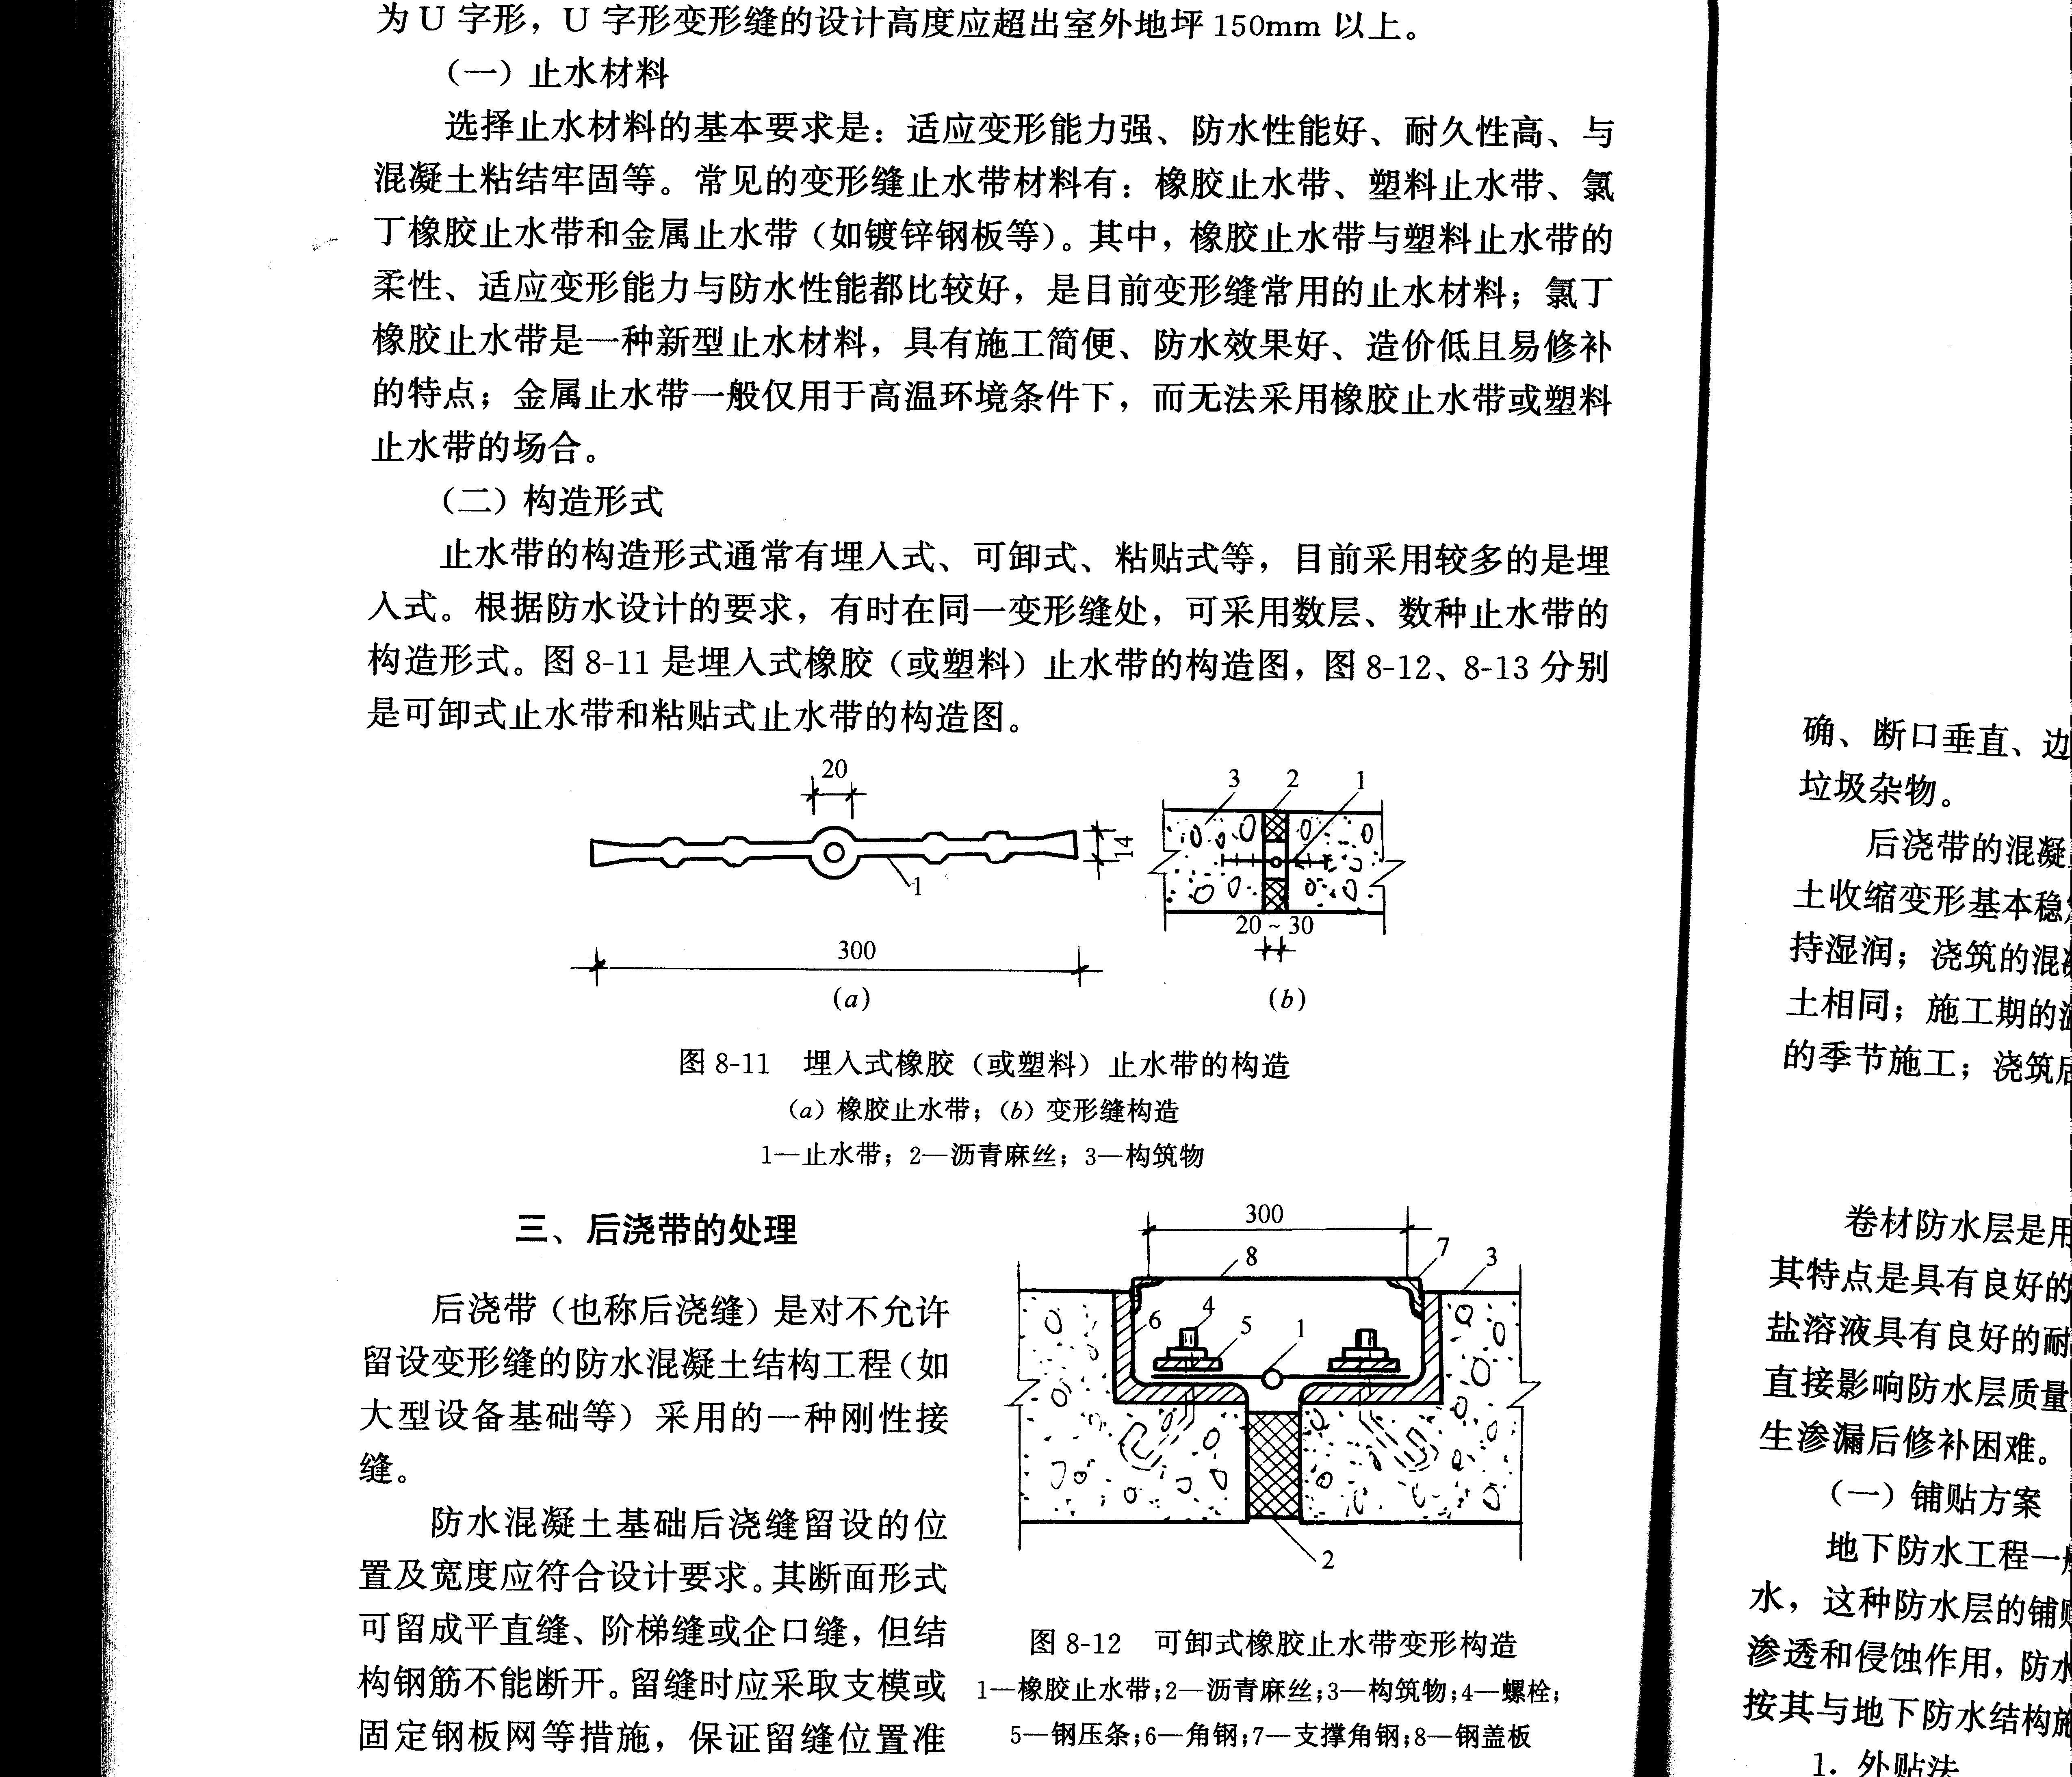
2.结构变形缝
（1）止水带
（a）变形缝构造
（b）橡胶止水带
埋入式止水带构造
1－止水带；2－聚苯板；3－结构体

Slide 51
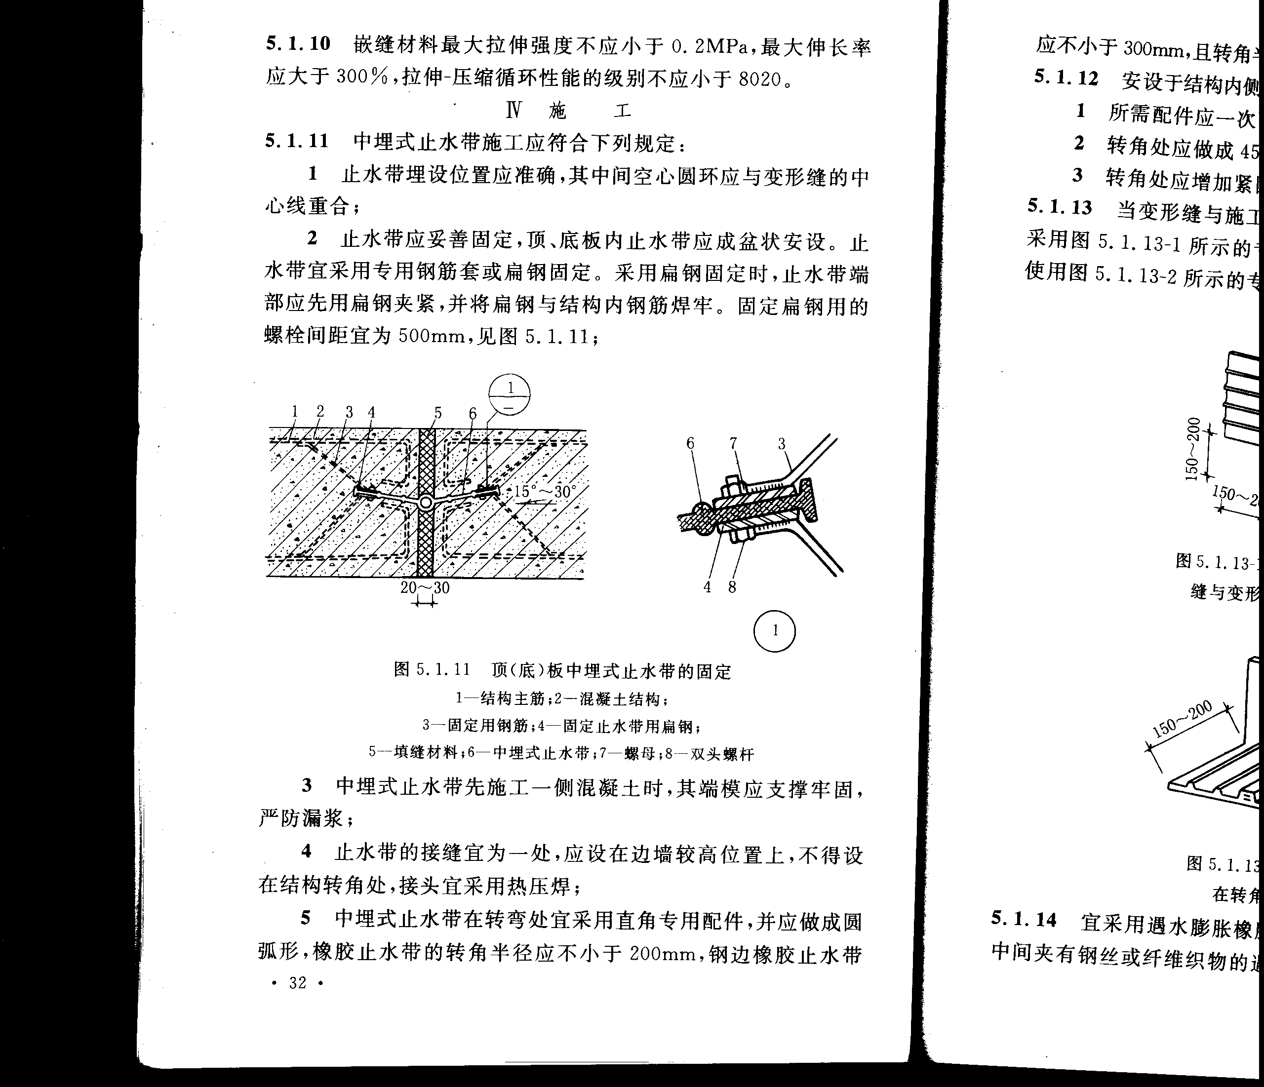
止水带固定方法
1－结构主筋；2－混凝土结构；3－固定用钢筋；4－固定止水带的扁钢；
5－留缝材料；6－中埋式止水带；7－螺母；8－螺栓
（2）对浇筑混凝土的要求
严格控制水灰比和水泥用量，接触止水带的混凝土粗骨料不得集中或漏振。
水平止水带下部，特别注意振捣密实，排出气泡。
振捣棒不得触碰止水带。

Slide 52
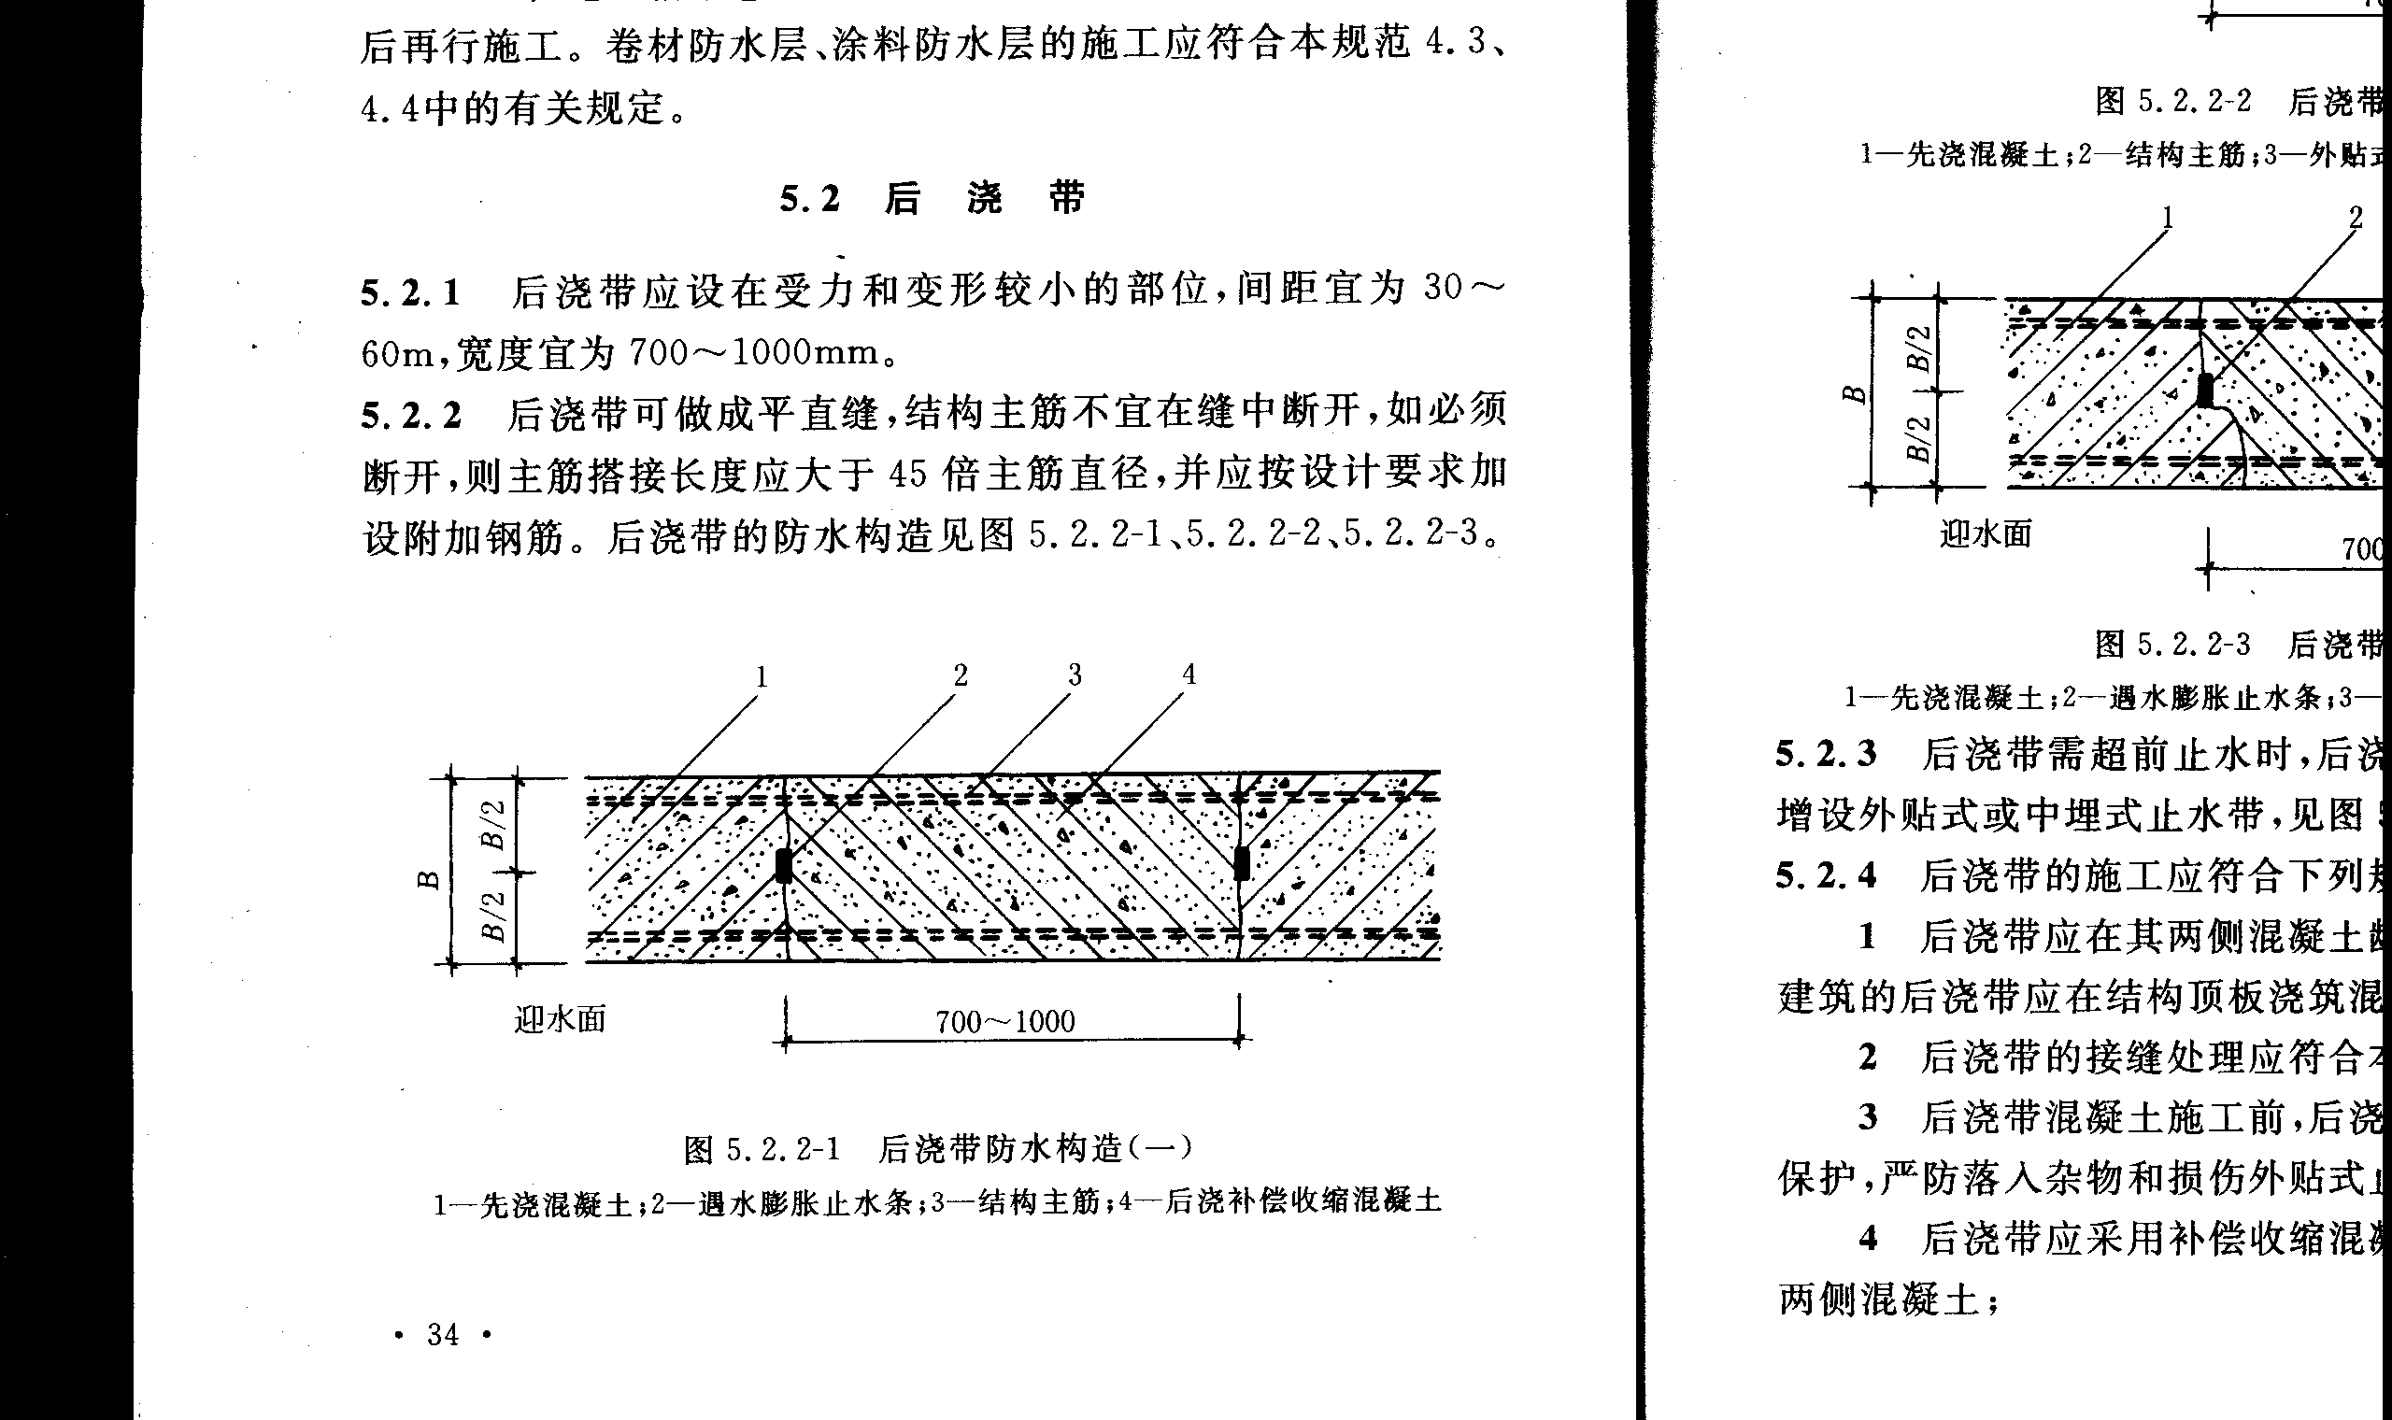
3.后浇缝
适用:不允许设柔性变形缝、且后期变形趋于稳定的结构。
补缝施工与原浇混凝土间隔≥42d，施工温度低于缝两侧混凝土施工时的温度。补缝应采用补偿收缩混凝土，强度等级≥两侧混凝土。
浇后4～8h开始养护，浇水养护时间≥28d。
后浇带防水构造
1－先浇混凝土；2－遇水膨胀止水条；
3－结构主筋；4－后浇补偿收缩混凝土

Slide 53
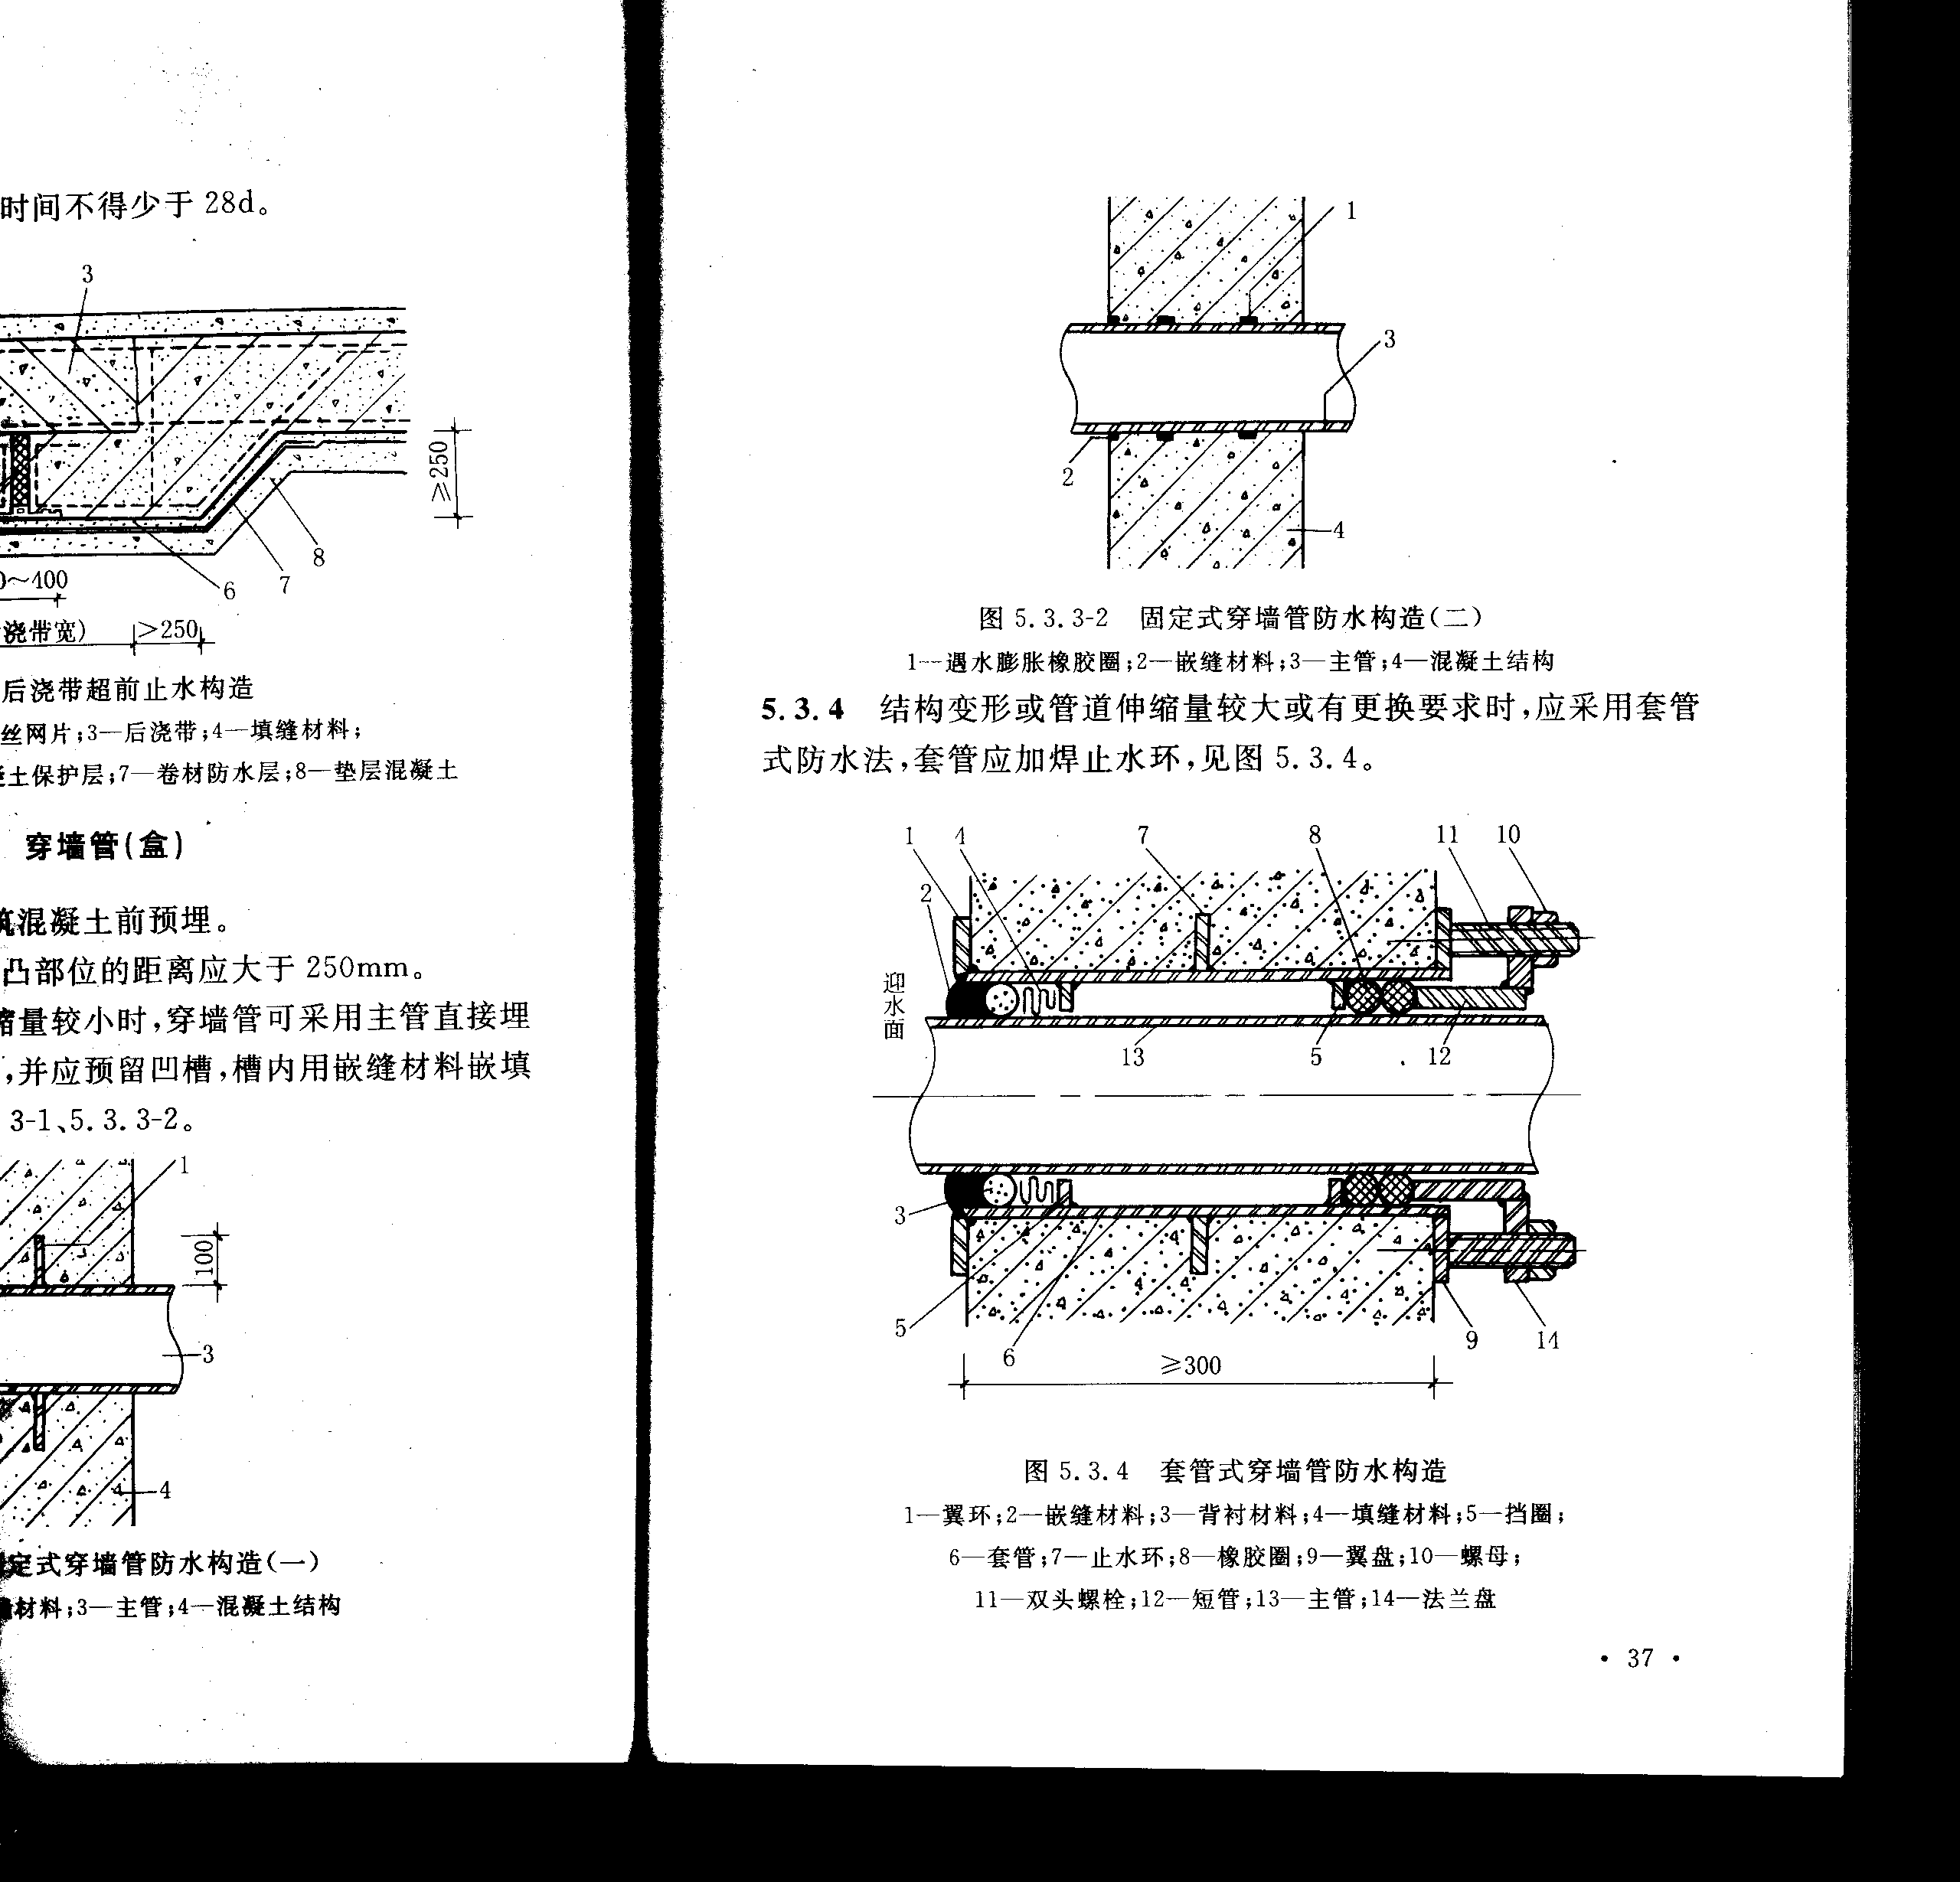
4.穿墙管道
套管式穿墙管的构造做法
1－翼环；2－嵌缝密封材料；3－衬垫条；4－填缝材料；5－挡圈；6－套管；7－止水环；8－橡胶圈；9－套管翼盘；10－螺母；11－双头螺栓；12－短管；13－主管；14－法兰盘
5.埋设件
预埋件、预留孔埋设准确，严禁浇筑后剔凿打洞。
预埋件端部或设备安装所需预留孔的底部，混凝土厚度应≥200mm，否则必须采取局部加厚或其它防水措施，以防引起渗漏。

Slide 54
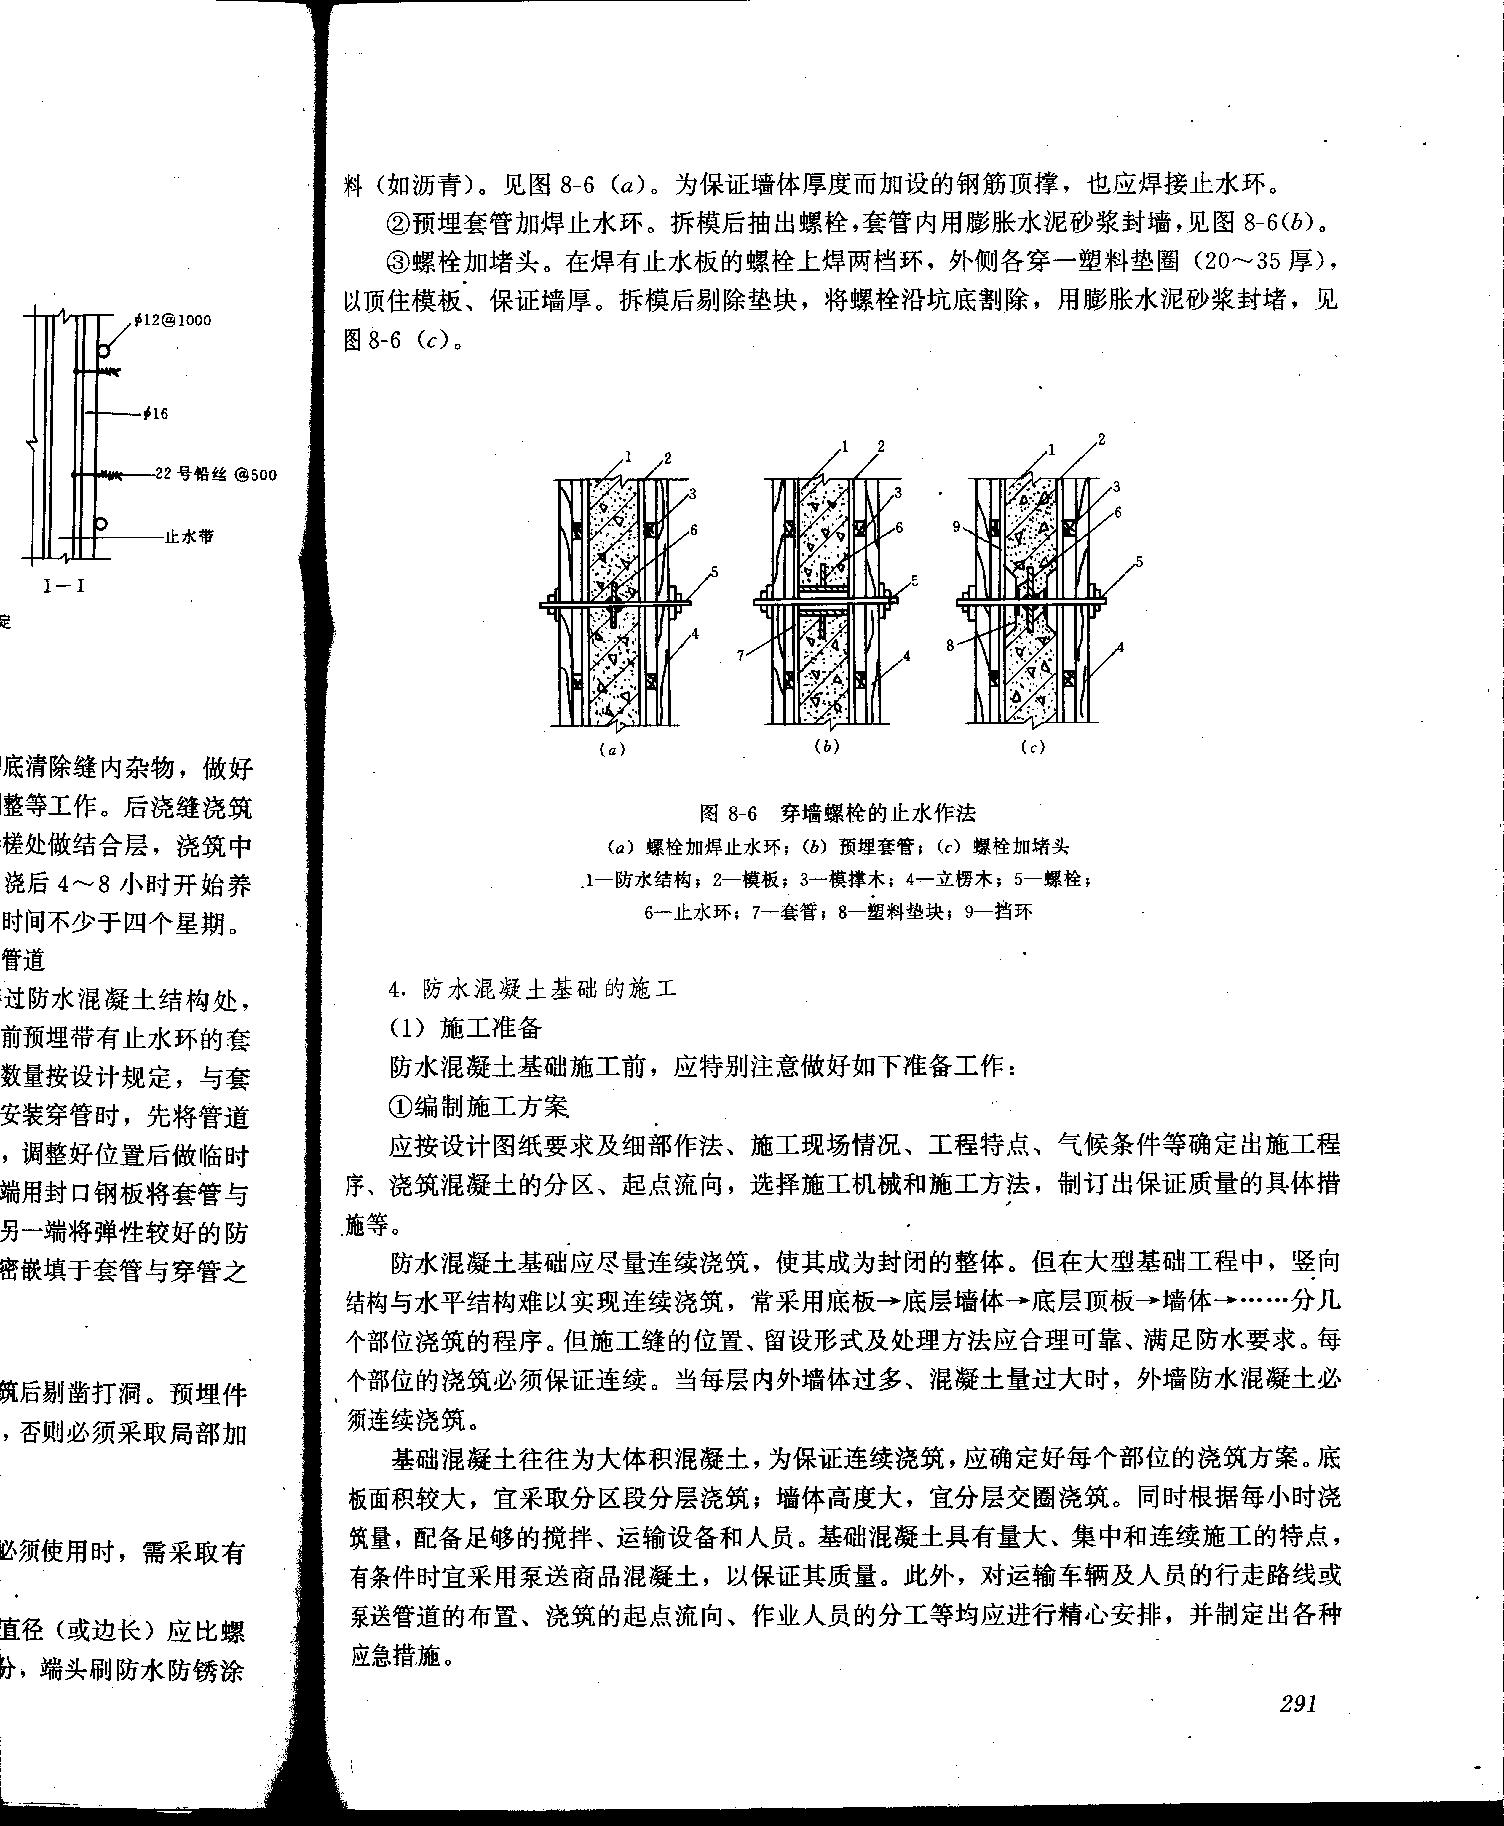
6.穿墙螺栓
①穿墙螺栓上加焊止水环。止水环钢板厚度≥4mm，外径比螺栓直径大50mm，与螺栓满焊，位置居中。
拆模后割掉外露部分，端头刷防水防锈涂料。
穿墙对拉螺栓止水作法
（a）螺栓加焊止水环；（b）止水螺栓加堵头
1－防水结构；2－模板；3－横楞木；4－立楞木；5－螺栓；6－止水环；7－塑料垫块；8－挡环

Slide 55
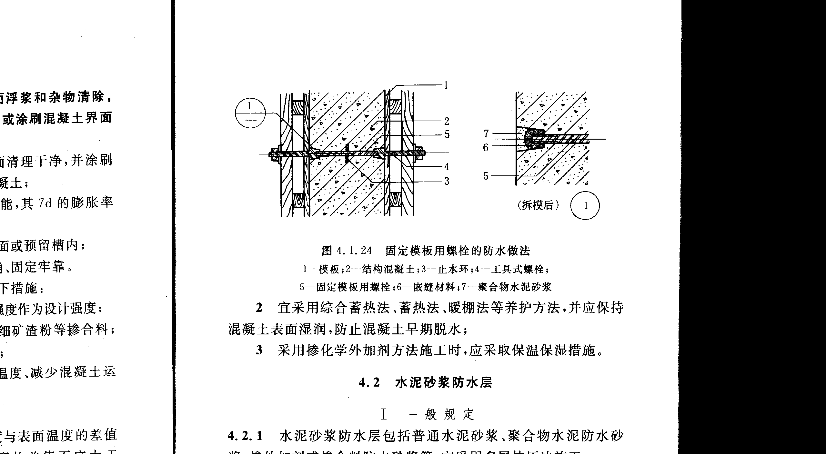
②在焊有止水板的螺栓上焊两档环，外侧各穿一塑料垫圈，以顶住模板、保证墙厚。拆模后剔除垫圈，将螺栓沿坑底割除，用膨胀水泥砂浆封堵抹平。
③采用工具式止水对拉螺栓，安装构造及拆模后的处理见下图。对接螺母和工具式螺栓可重复使用，模板位置稳定，安装及拆除方便，端头处理可靠。
8
工具式止水对拉螺栓
1－模板；2－结构混凝土；3－止水环；4－工具式螺栓；5－固定模板用螺栓；6－嵌缝材料；7－聚合物水泥砂浆；8－圆台形对接螺母

Slide 56
四、防水混凝土的施工
1.施工准备
2.施工技术要求
（1）防水混凝土的浇筑
① 混凝土自由倾落高度≤1.5m，墙体直接浇筑高度≤3m
②密集管群或预埋件、钢筋稠密处，改用相同强度等级和抗渗等级的细石混凝土浇筑。
③分层浇灌、分层捣实，插入式振捣器振捣时，每层浇灌厚度≤300～400mm，浇灌面应尽量保持水平；上下层间隔时间≤1.5小时，保证下层初凝前上层浇捣完毕。
④ 浇筑墙体混凝土时，随浇筑位置升高逐渐减小坍落度。浇至墙顶时，宜在表面均匀地撒一层直径10～30mm的石子，并压入混凝土，以免出现砂浆层。
⑤ 大体积混凝土应在室外气温较低时浇筑，混凝土入模温度≤28℃。

Slide 57
（2）养护 ：终凝后即覆盖，保湿养护≥14天。
（3）拆模及回填
不宜过早拆模。拆模时混凝土表面与环境温差≤15～20℃，以防开裂。
防水泥凝土基础应及早回填，以避免干缩和温差引起开裂。并分层夯实，每层厚度≤300mm。
（4）冬季施工
混凝土入模温度≥10℃。水温≤60℃，骨料温度≤40℃，混凝土拌合物的出机温度≤35℃。

Slide 58
五、防水混凝土的质量控制与评定
1.按照质检规定次数进行材料用量、坍落度、浇筑层厚度、浇筑速度、每层的间隔时间、振捣情况等方面的检查；
2.按规定留置抗压强度试件和抗渗试件。
连续浇筑混凝土每500m³应留置一组抗渗试件，且每项工程≥2组。
试件在浇筑地点与其他试件同时制作。
抗渗试件每组为6块，尺寸为底径×顶径×高＝185×175×150的圆台体。
一组进行28～90天标准养护，其抗渗等级应达到试验等级，最低不得低于设计等级；
另一组与结构同条件下养护，作为检测结构抗渗性能的依据，其抗渗等级应≥设计等级。

Slide 59
三、卷材防水层施工
1.施工准备
2.施工方法
（1）.施工程序与构造要求
地下卷材防水常用全外包防水做法。
按墙体结构与卷材施工的先后顺序可分为外贴法和内贴法两种程序。
①外防外贴法
外贴法是将立面卷材防水层直接粘贴防水结构外墙外表面。
其防水构造见下图

Slide 60
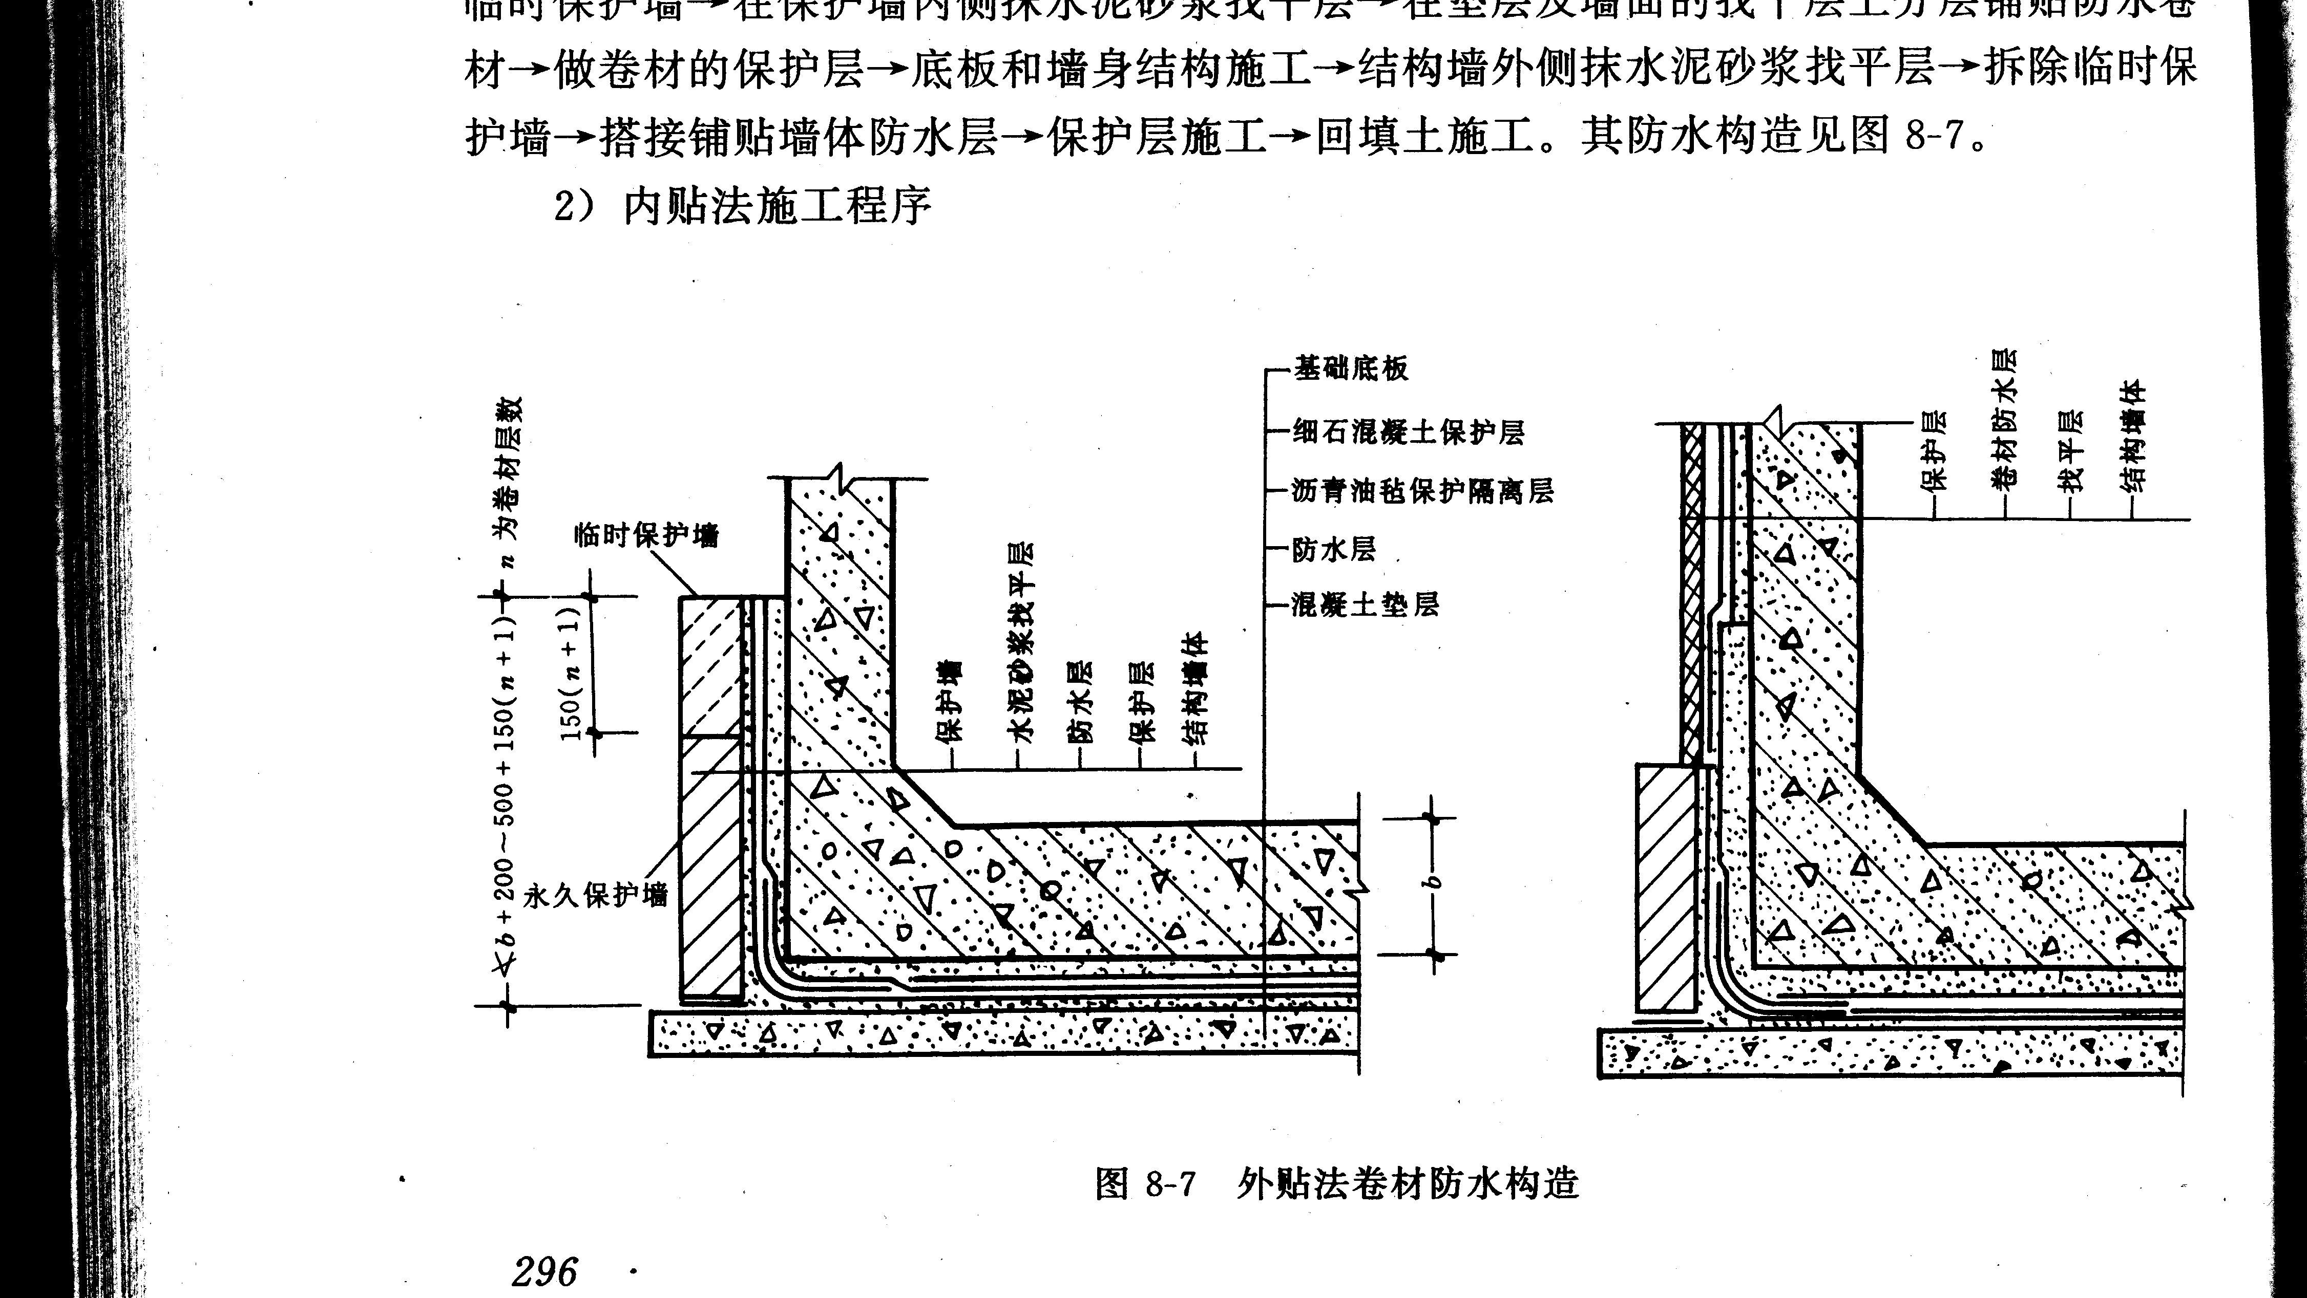
≮b+300～500+150(n+1)
（a）基础底板施工前
（b）基础底板及墙体施工后
外贴法卷材防水构造

Slide 61
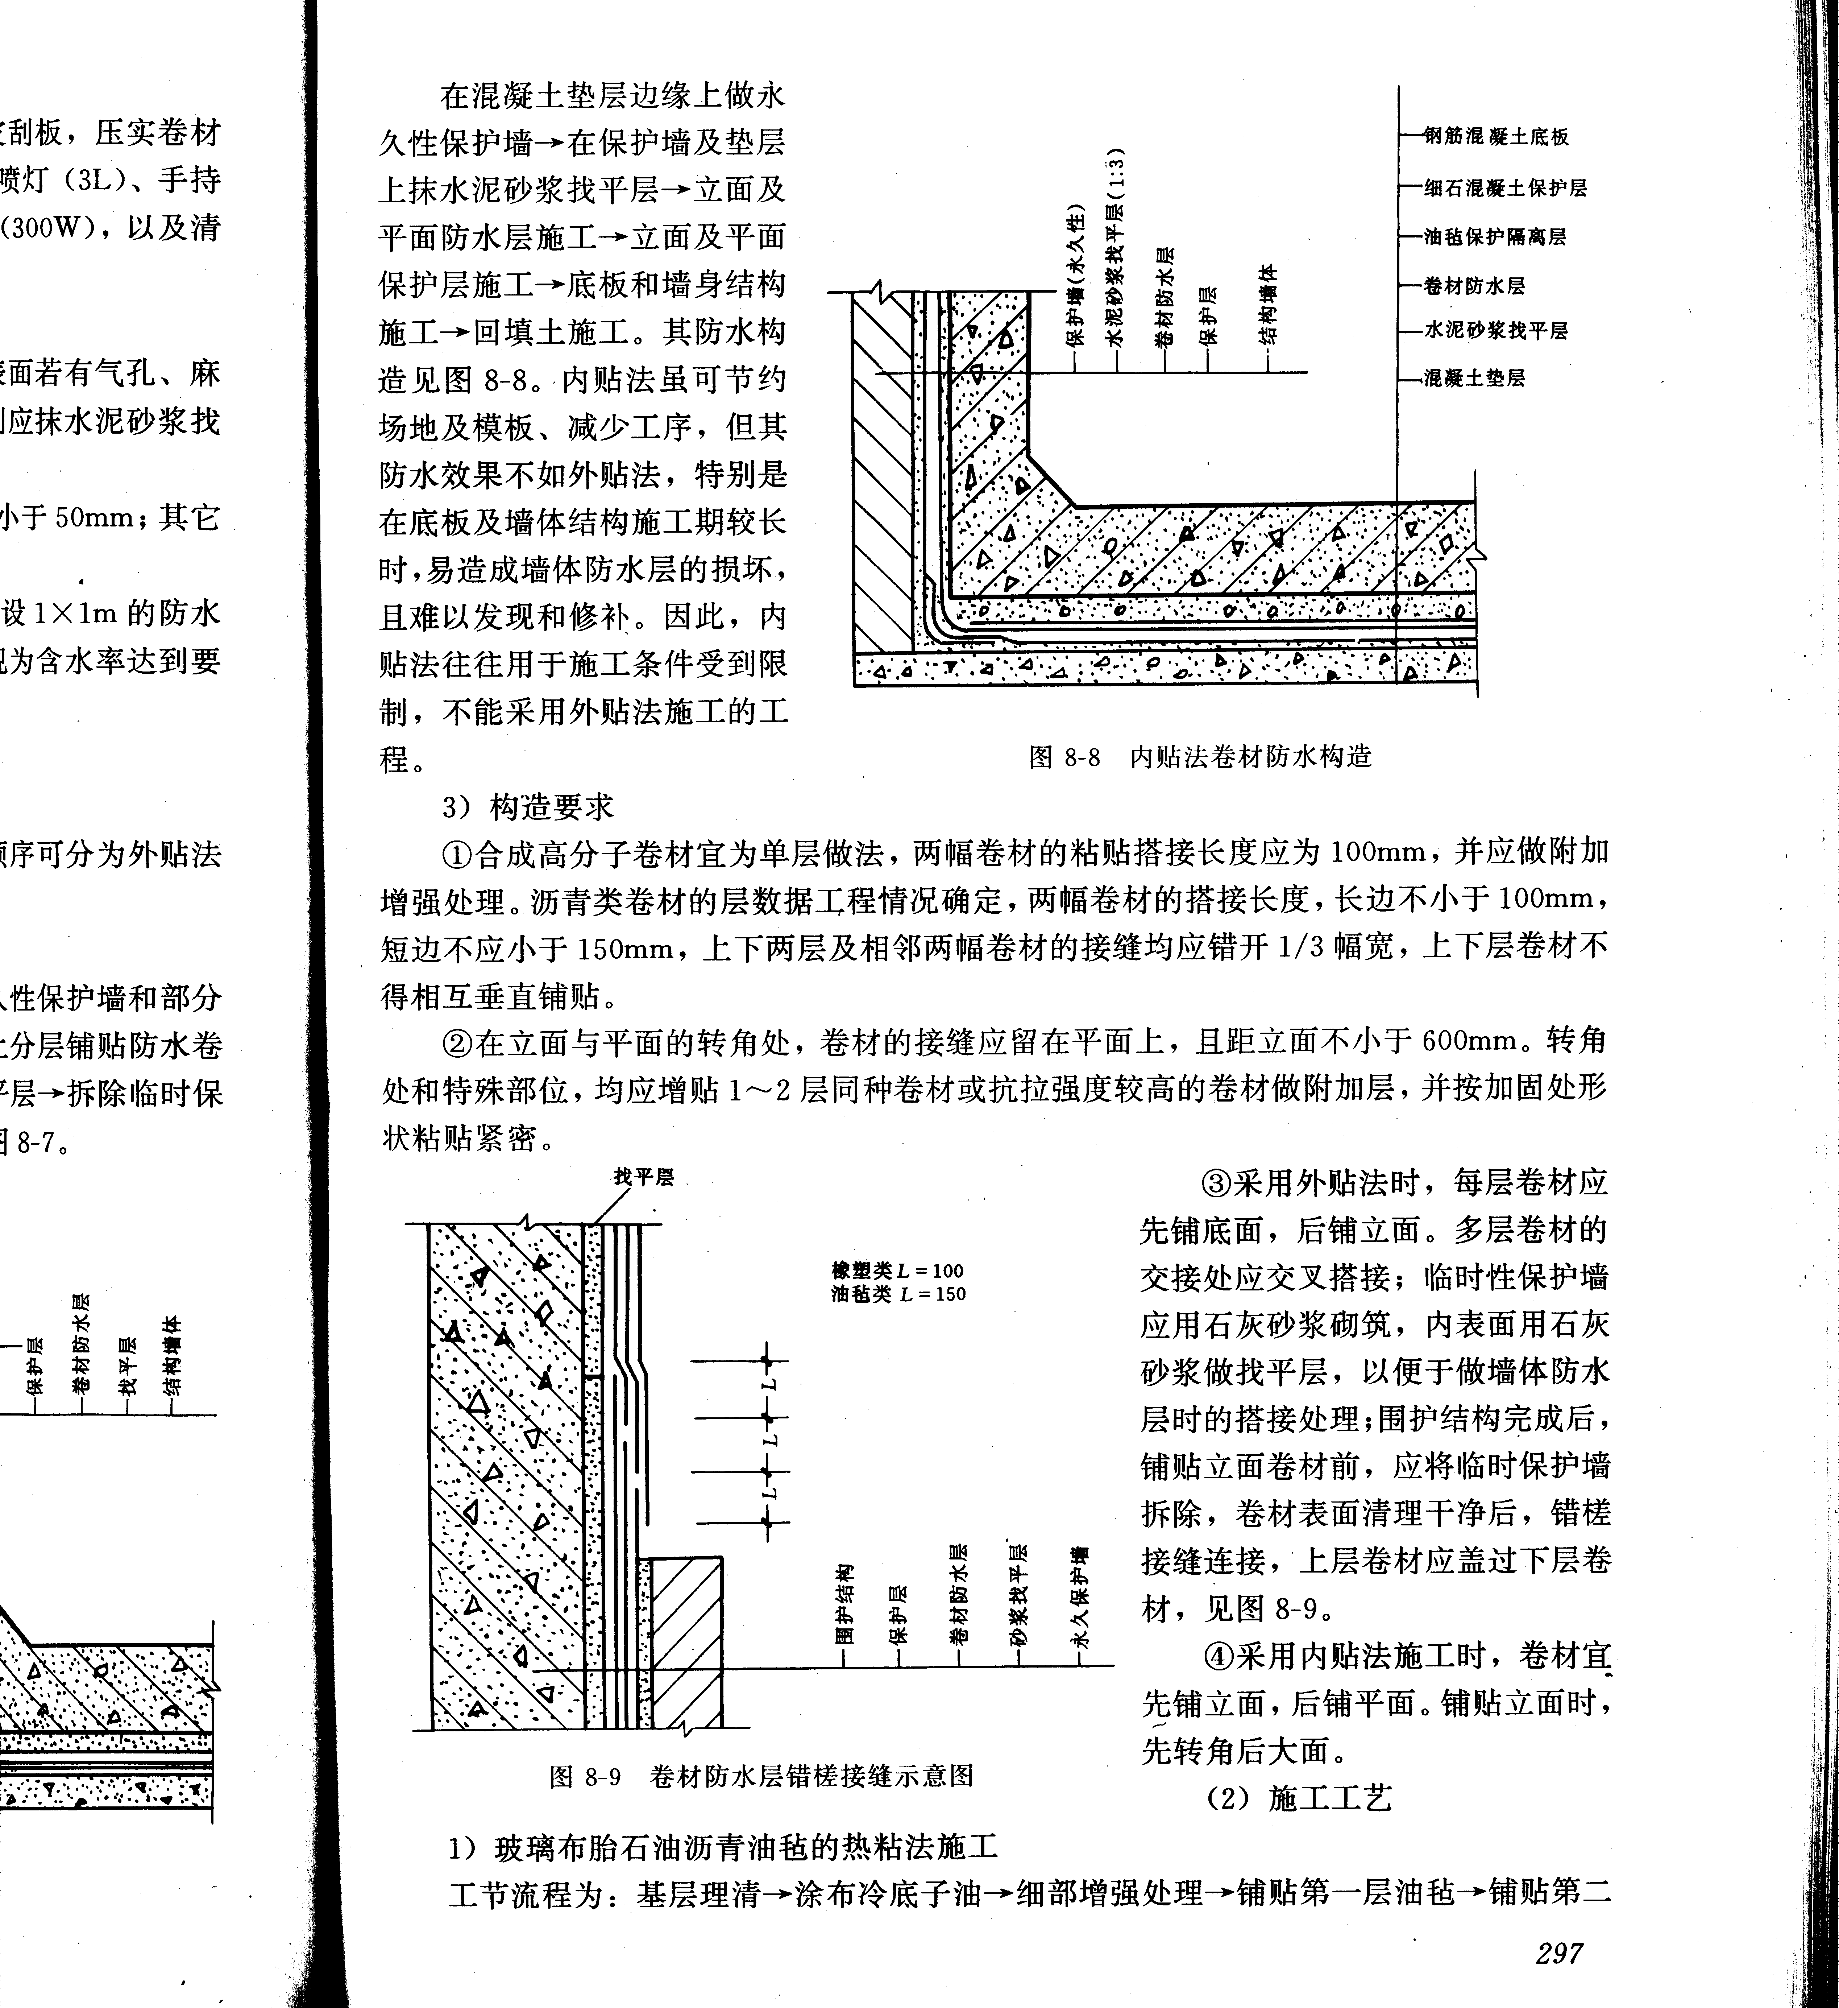
②内贴法
图8－10 内贴法卷材防水构造

Slide 62
③构造要求。
宜为单层做法：短边及长边搭接宽度≥100mm，接缝处做附加增强处理。层数根据工程情况确定其他同屋面铺设。
立面与平面转角做法：卷材接缝应留在平面，距立面≥600mm。转角处和特殊部位，增贴1～2层同种卷材或抗拉强度较高的卷材做附加层，并粘贴紧密。
外贴法：先铺底面，后铺立面。
交接处交错搭接；
临时性保护墙用石灰砂浆砌筑，内表面用石灰砂浆做找平层，以便做墙体防水层时搭接处理；
围护结构完成后，铺贴墙面卷材前，将临时保护墙拆除，卷材表面清理干净后，错槎接缝连接，上层卷材应盖过下层卷材，见下图。
内贴法：先铺立面，后铺平面。铺立面时，先转角后大面。

Slide 63
卷材防水层错槎接缝

Slide 64
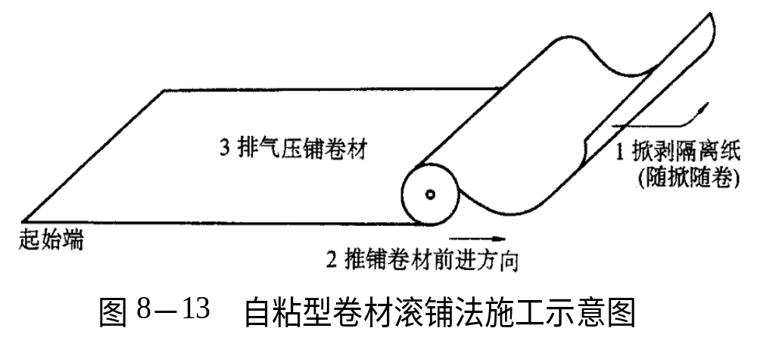
（2）.施工工艺
①改性沥青卷材防水层
常用SBS、APP等高聚物改性沥青防水卷材。
铺贴卷材方法：
热熔粘贴法、冷粘法、自粘法
保护层：为5Omm厚细石混凝土；立面可抹水泥砂浆保护层，

Slide 65
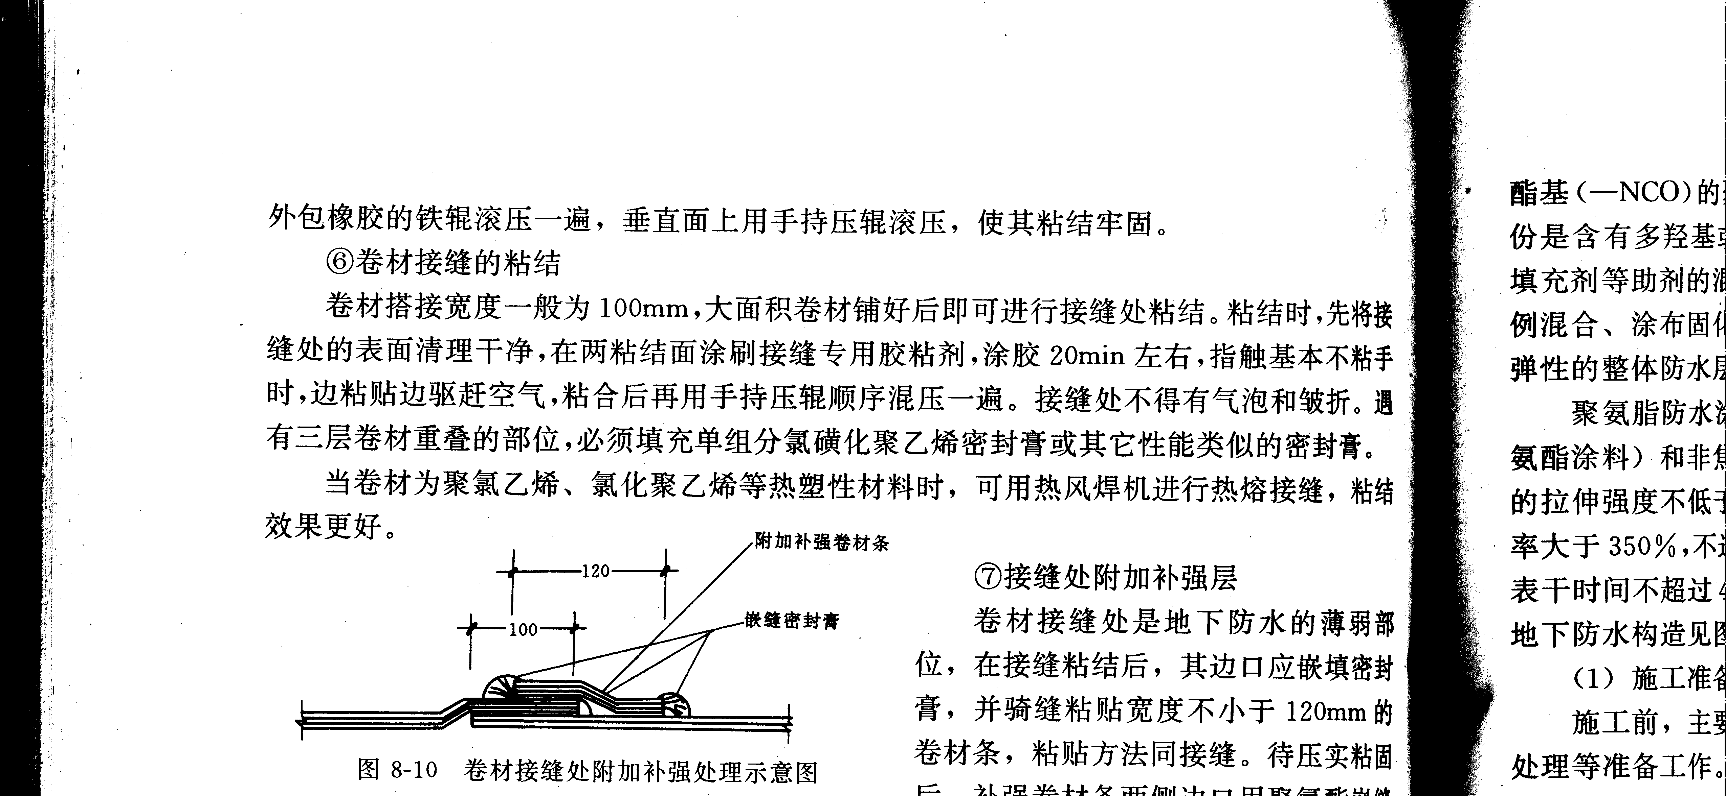
②合成高分子卷材防水层
常用冷粘法
工艺流程：清扫找平层表面→涂布基层处理剂→复杂及薄弱部位增强处理→涂布胶粘剂→铺贴卷材→卷材接头粘结→接缝处补强处理→隔离层及保护层施工。
卷材接缝处附加补强处理

Slide 66
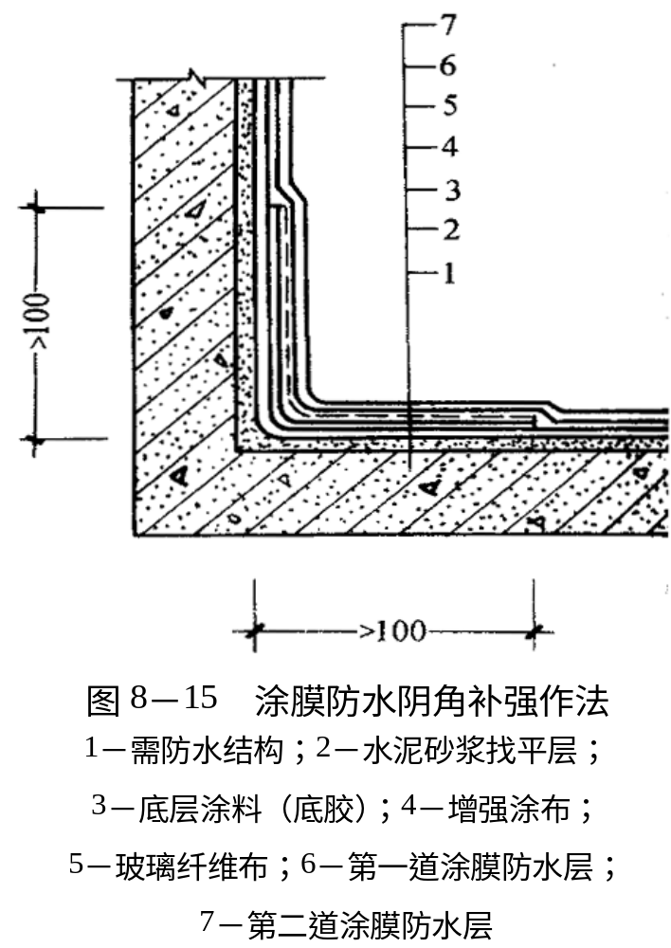
四、涂膜防水层施工
1.施工准备
2.施工工艺
按地下结构与防水层的施工程序不同分：外涂法和内涂法。
施工顺序与卷材基本相同。
工艺流程：
平面：基层清理→涂底胶、细部增强处理→刮第一道涂膜层→刮第二道涂膜层→保护层施工。
立面：基层清理→涂底胶→细部增强处理→刷四道涂膜层→保护层施工。

Slide 67
谢 谢！

